Slide 1
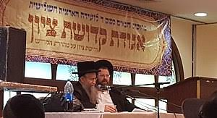
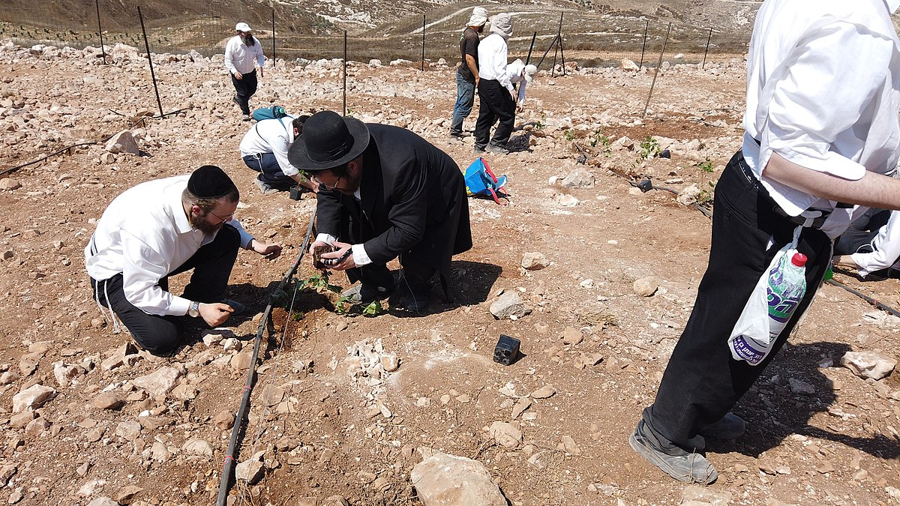
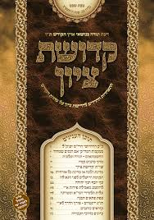
הרצאת היכרות
עם ארגון קדושת ציון
מרצה
הרב יהודה טאוב

Slide 2

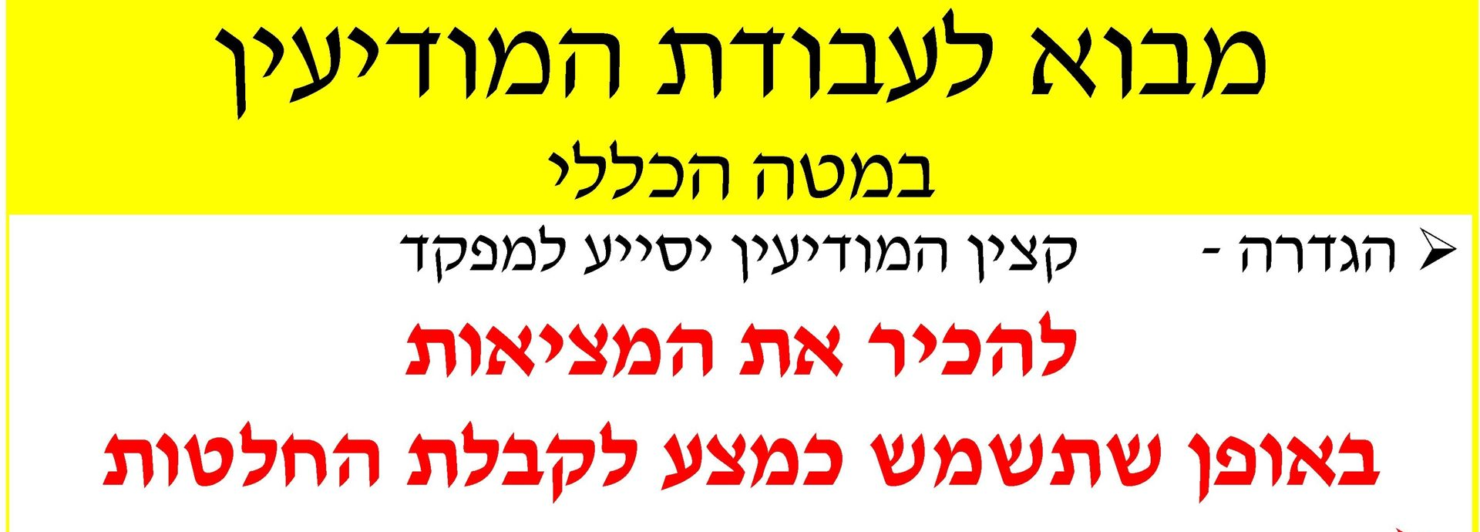
עם מה נצא בסוף?
להכיר את האוכלסיה ואת המציאות בשטח ואת העתיד.
אהבת ישראל.
מהי מחלוקת?
שחור ולבן – טועה וצודק.
או העדפת ערך מסוים על ערך אחר.
בכדי להשפיע על הזולת – צריך להכיר אותו.

Slide 3

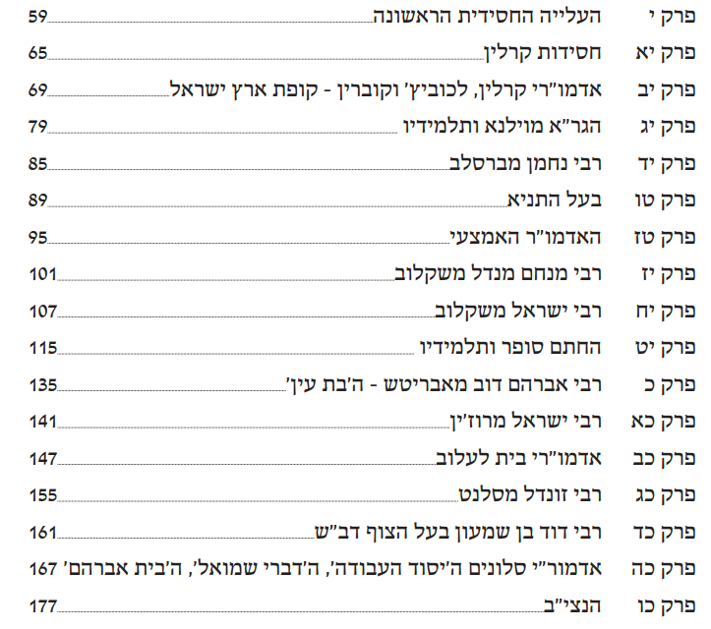

Slide 4

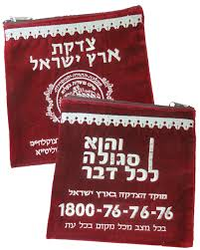
בעבר כולם השתוקקו לארץ ישראל.
סיפר החזון איש: בזכרוני עיירה קטנה, ליטאית, שניזונו בה בקושי כמה מאות משפחות יהודיות. שלשה רובל בשבוע הספיקו, אם כי בצמצום, למשפחה יהודית שלמה. היהודים בעיירה חיו חיי לחץ ועבדו את השם.
והנה בא משולח של ישיבה, התיישב בעיר כמה ימים, הלהיב את הלבבות, דרש ונאם, הלך מבית לבית וכשהצליח אסף שמונה רובל. אם היה המשולח אחד מהמעולים שבמקצועו, שפעל למען ישיבה שכבר יצאו לה מוניטין, הרי הוא היה מצליח לאסוף אפילו 15 רובלים שלמים.
והנה בא לעיירה משולח לעניי ארץ ישראל. לפני עשרות שנים התקין רבי חיים מוולוז'ין את קופת רבי מאיר בעל הנס. מקופה זו ניזונו אלפים ורבבות מתושבי ארץ הקדש. המשולח בא לעיירה ולא היה לו שום צורך להלהיב את הלבבות, לעורר לנדבות, וכדומה. מלאכתו נעשית מאליה.
הוא הלך מבית לבית, והוטל עליו רק לצבור את הפרוטות, למנותן ולסכמן. והסכום היוצא מעיירה זו היה, מדי שנה בשנה, 300 רובל. אם נבוא לתרגם סכום זה לסכומים שבימינו, הרי נאספו אז בעיירות קטנות ובפינות נדחות מיליוני לירות לטובת ארץ ישראל - ומהם נוסד הישוב, ובהם נבנה. - והם עוד מתיימרים ואומרים עלינו שאין לנו חיבה לארץ ישראל...
והיאך ייתכן אחרת? האם זה אפשרי, שיהודי שומר תורה לא יהיה חובב הארץ?

Slide 5
הֶן עָם לְבָדָד יִשְׁכֹּן
לכל אורך ההיסטוריה היהודית תמיד היתה קבוצה שהתבדלה ושמרה בקנאות על חיי הרוח, קבוצה שנקטה אסטרטגיה ייחודית של התבדלות, ודווקא היא הצליחה לשמר את היהדות ולהעבירה מדור לדור.
בכל תקופה היה את איום ההיטמעות בתרבויות האחרות, חרדו מפניו, ותמיד נתנו לאיום מענה בדמות התבדלות תרבותית.
בדור האחרון נושא הדגל היה החתם סופר שכדי לשמר את המעט שעדין לא התבולל קבע את הכלל חדש אסור מן התורה.

Slide 6
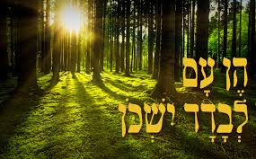
שורשי ההתבדלות
שלא שינו את שמם לשונם ולבושם.
לא תחונן מתנת חינם, חן.
גזרו על יינם, חלב נכרי, פת עכו"ם.
כיום זה התבדלות מסוג אחר – יהודי מיהודי טועה.
להתבדלות יש מחיר – אבל הערך העליון הוא לשמור על מורשת הדורות.
אף קבוצה לא תאמר – אני משלמת מחיר כבד על הערכים שלי.

Slide 7
שורשי ההתבדלות
וחמושים עלו בני ישראל מארץ מצרים. אחד מחמישה.
שלא שינו את שמם לשונם ולבושם.
לא תחונן מתנת חינם, חן.
גזרו על יינם, חלב נכרי, פת עכו"ם.
היכן הם עשרת השבטים?
נס חנוכה. מתיונים, צדוקים, פירושים, איסיים.
במשך שנים מי שלא מתחבר לקהילה צריך לעבור לצד השני.
תקופת ההשכלה צורך להתבדל מיהודים מודרניים. ללא הצלחה.

Slide 8
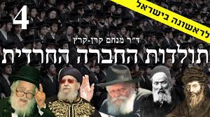
מציונות לציון
הרצון להתרחק מההשכלה ולהקים ציבור ירא שמים גרם להתרחק מכל נושא הציונות.
עד שכל מה שקשור לארץ ישראל נהפך כביכול לציונות ופסול.
כמו שאמר ר' דב יפה זצ"ל: "שמעתי מאחד הגדולים, שחשוב להבהיר שהמאבק של גדולי התורה בציונות ובהשקפות לאומיות הסותרות את דעת התורה, אסור שיגרע כי הוא זה מאהבתנו את הארץ הקדושה ומהכרת גודל מעלת הישיבה בה. ואסור בשום אופן להשלים עם טשטוש מושגים בענין זה.

Slide 9
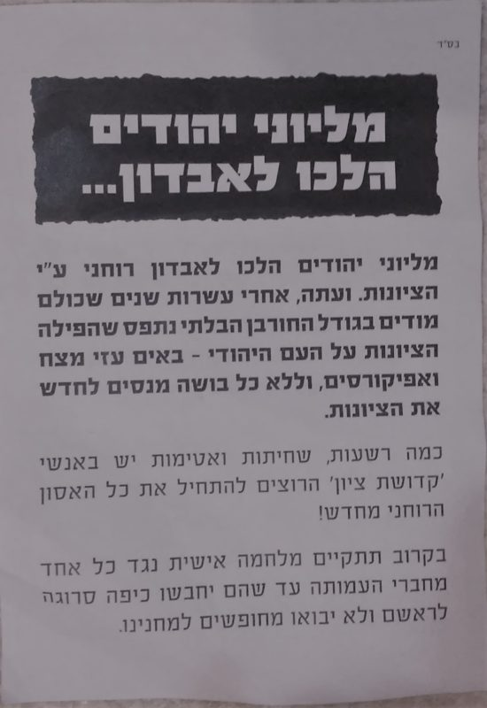
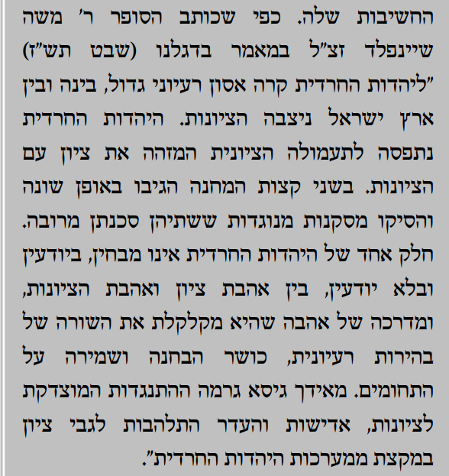
האסון האידאולוגי
שקרה לציבור החרדי
בסוף זה נהפך לאידאולוגיה: התורה ניתנה במדבר.
באמריקה גם אפשר ללמוד תורה. ועוד ועוד.

Slide 10
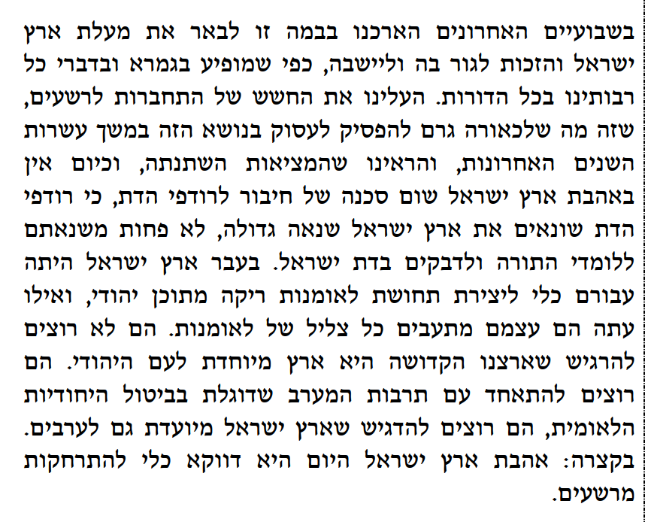
הגיע הזמן להחזיר את הכבוד לארץ
הרב חיים נבון: הציונות מתה. היא מתה בשיבה טובה, כשאת מיטתה מקיפים ארבעה דורות של צאצאים. הציונות היתה התנועה הלאומית של העם היהודי במאה ה-20 והיא השיגה את מטרתה: הקמת בית לאומי לעם היהודי בארץ ישראל. את מקומה של הציונות היתה אמורה לרשת....
לכן צריכים להתעורר ולהסביר בחזרה על חשיבות ארץ ישראל.

Slide 11


ארגונים שהתעוררו לארץ ישראל
קול הלשון
עלון נחלת ה'.

Slide 12


Slide 13
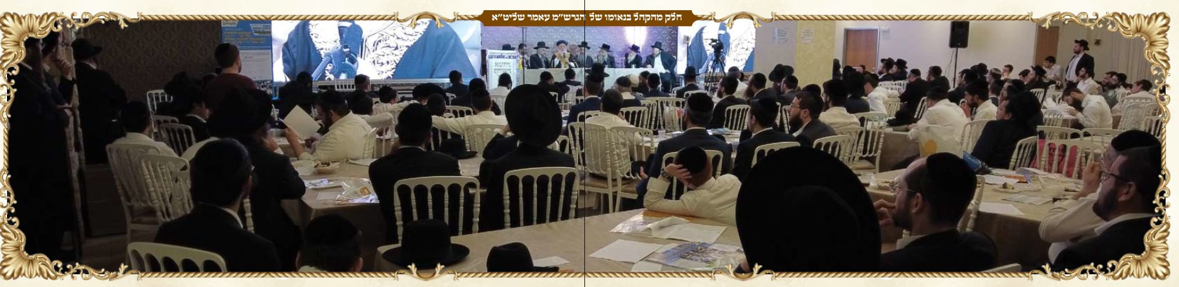
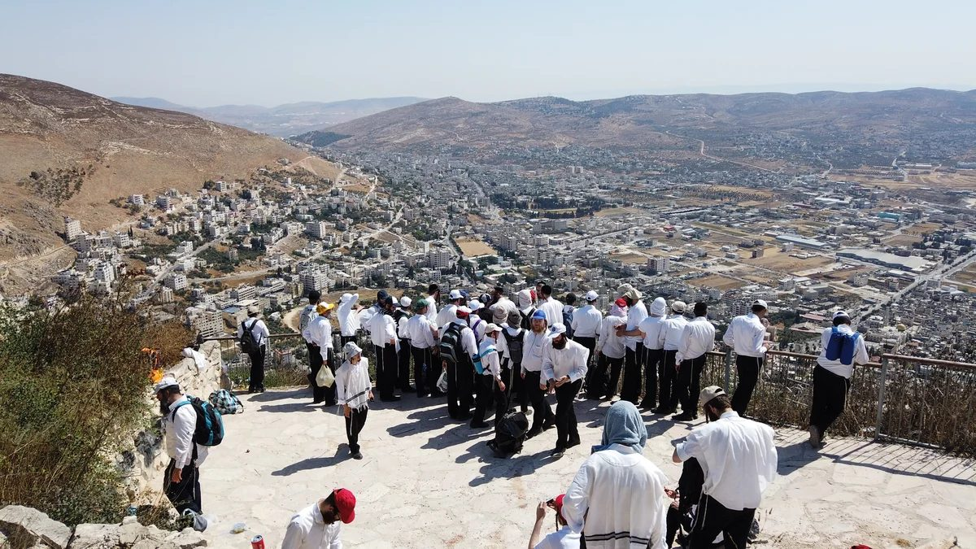
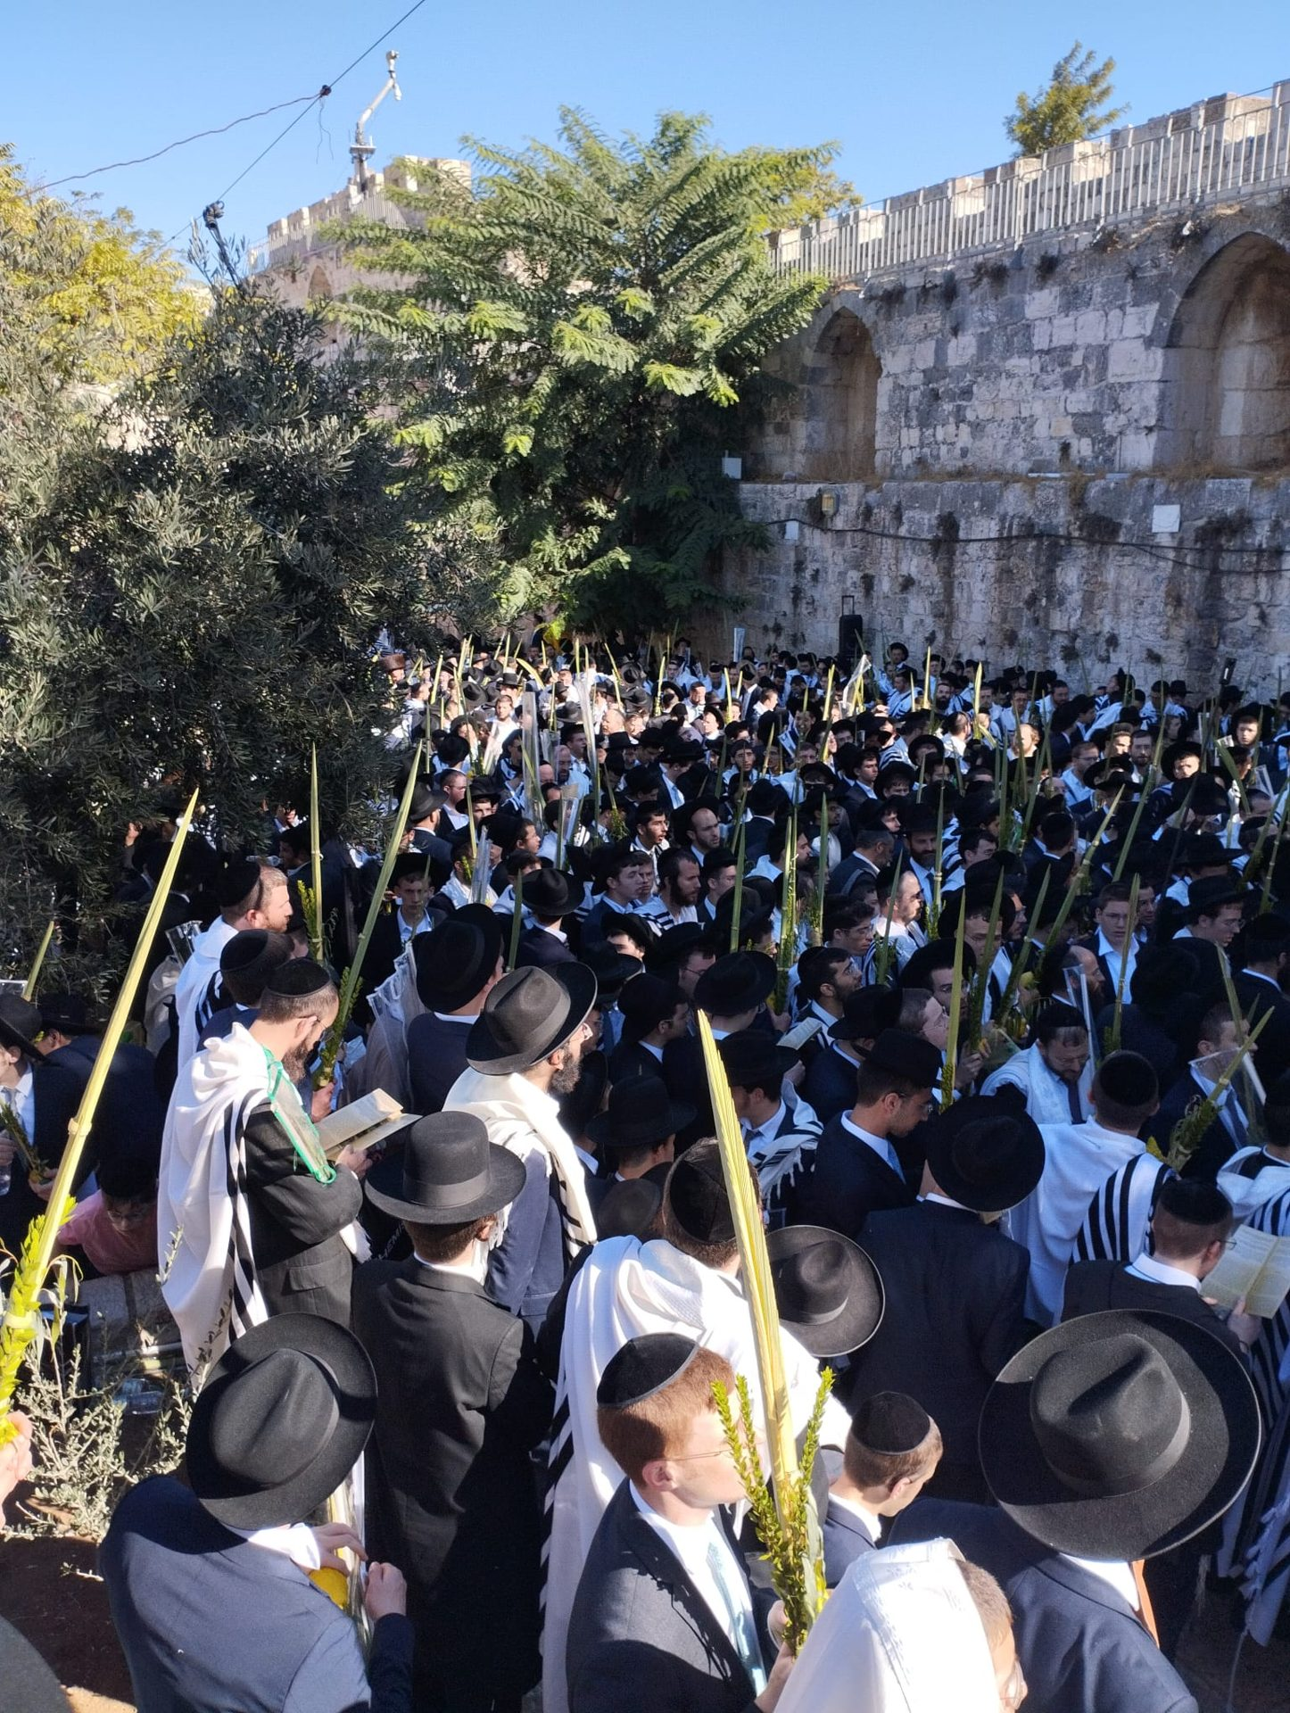
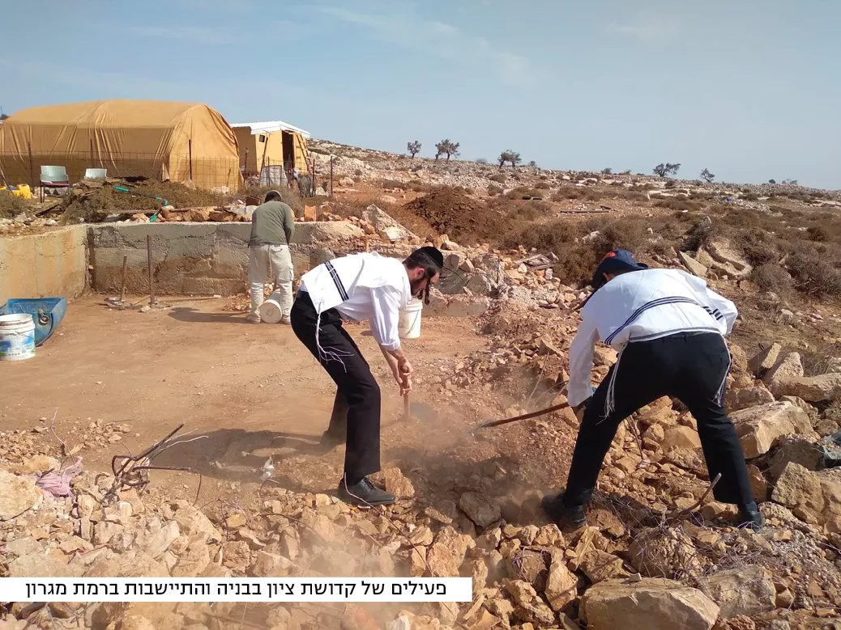

Slide 14
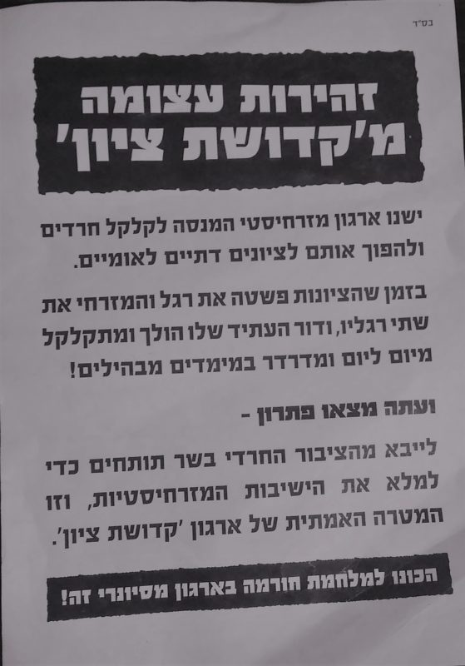
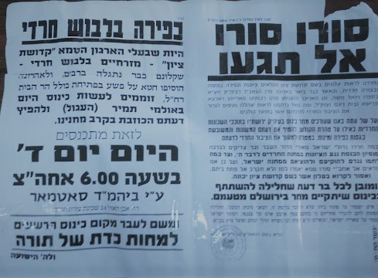
מדוע מתנגדים רק לארגון קדושת ציון?

Slide 15
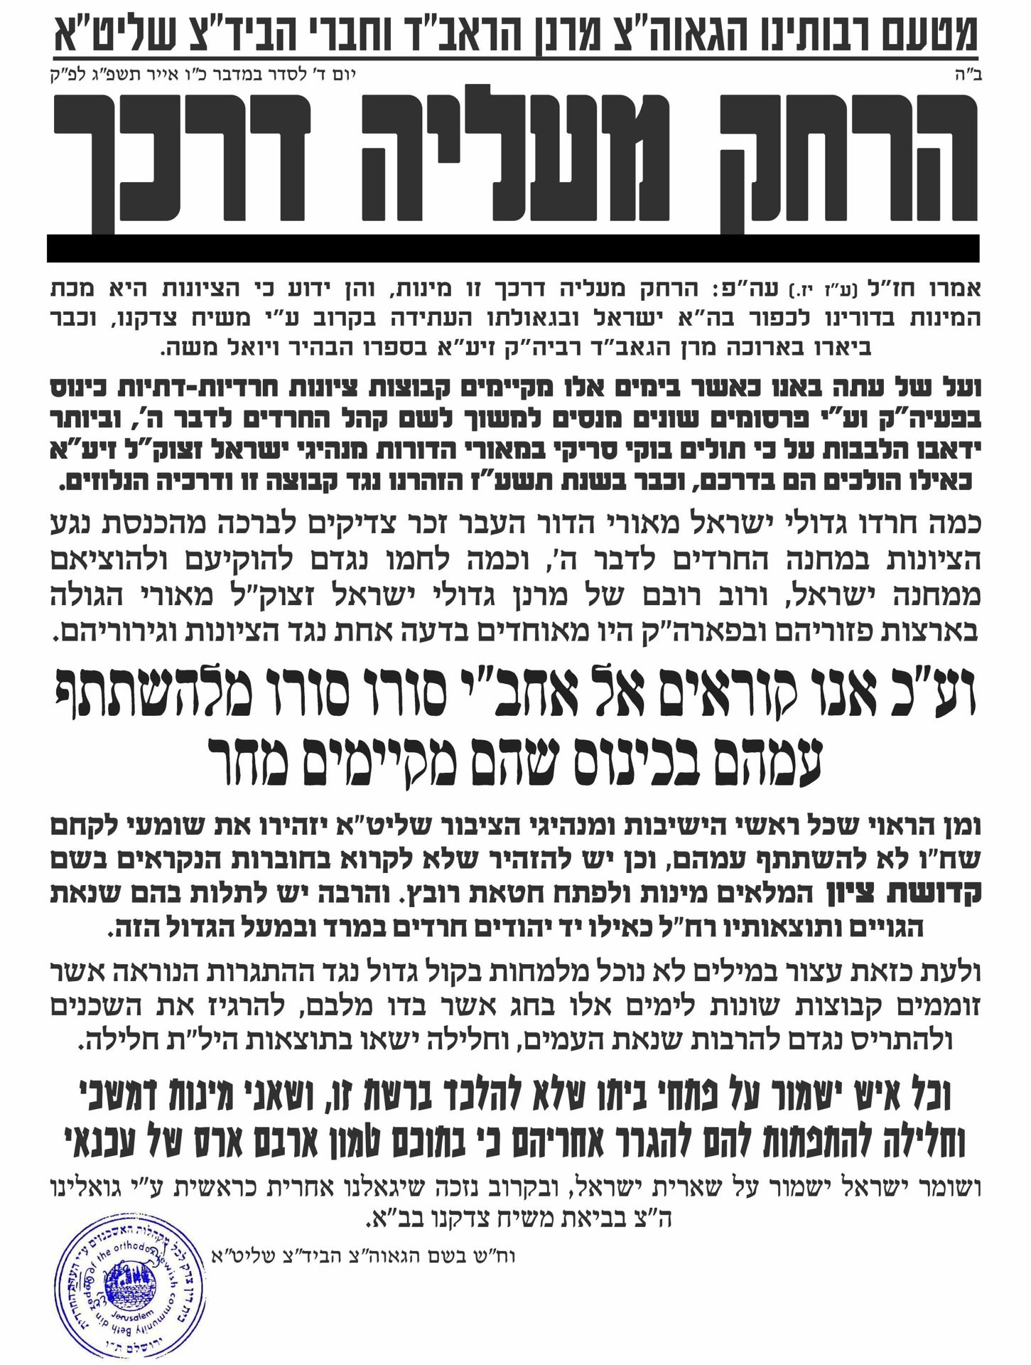
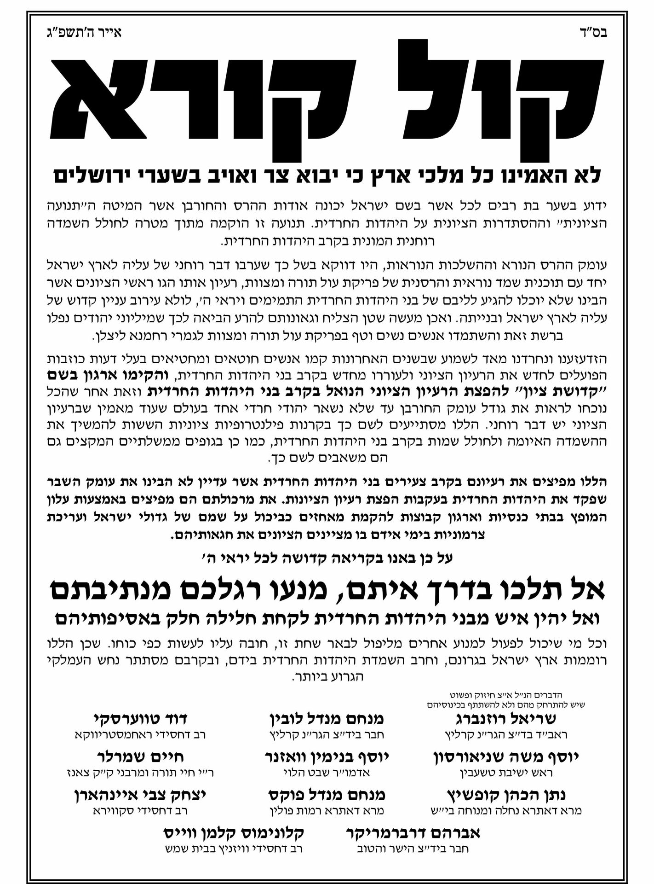
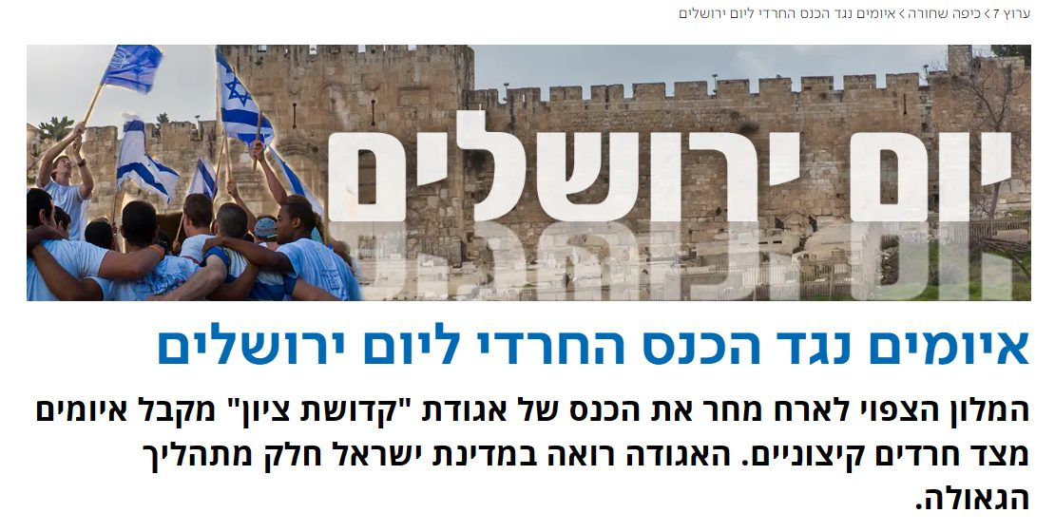

Slide 16
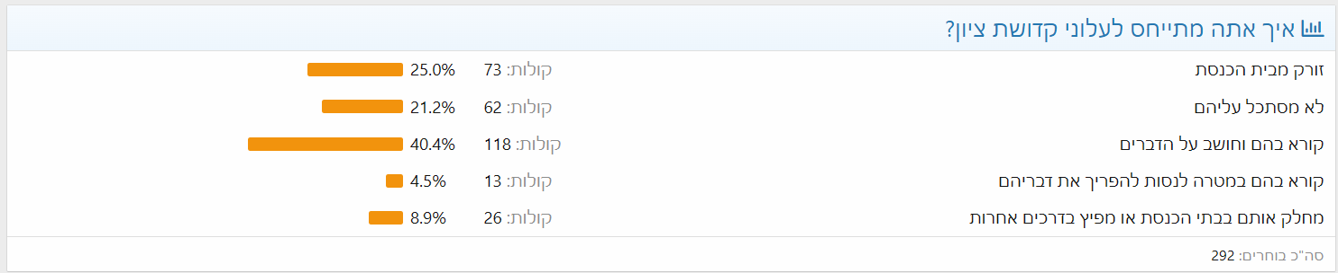

Slide 17


Slide 18
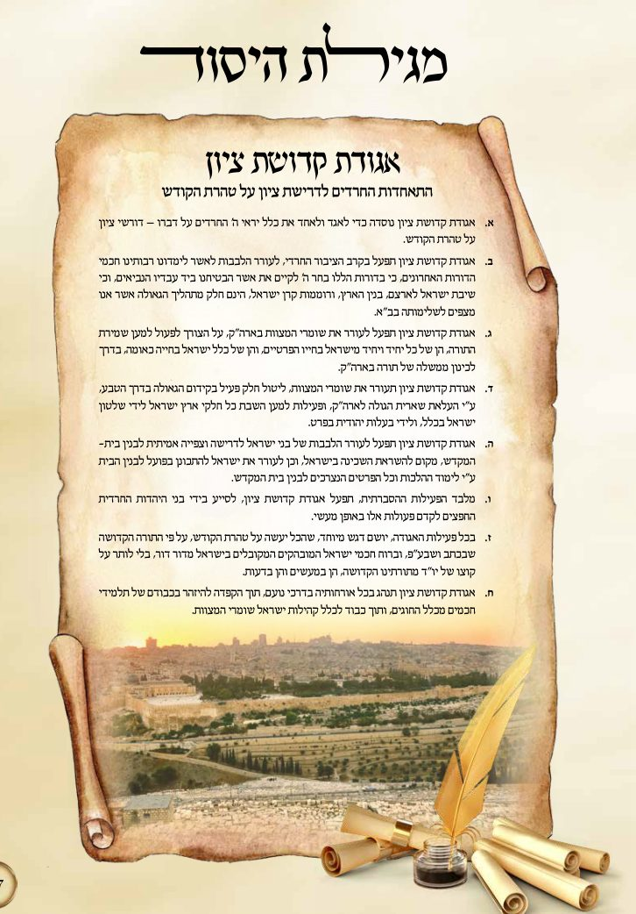
מה זה קדושת ציון?
חשיבותה של ארץ ישראל
היחס לתקופתנו כשיבת ציון
הקמת ממלכת התורה

Slide 19
מדוע חשובה ארץ ישראל?
הציבור הרגיל רואה את ארץ ישראל - בתור מדינת לאום בית יהודי לעם היהודי.
הציבור הדתי רואה את ארץ ישראל - מצווה מהתורה בה להקים מדינה יהודית.
הציבור החרדי רואה את ארץ ישראל - בתור מצוות ישיבה גדולה וחשובה.

Slide 20

מדוע חשובה ארץ ישראל בקדו"צ?
בחוץ לארץ כל אדם קיים את המצוות באופן פרטי.
בארץ ישראל המטרה היא להקים אומה שהקב"ה עומד במרכזה.
להקים מדינה שמתנהגת על פי התורה.
אומה שיש לה צבא על פי התורה.
אומה שיש לה הנהגות משפט על פי התורה.
בית מדרש חרדי למדינה יהודית.
סיכום: א. בית לאומי. ב. מצווה להקים מדינה. ג. ישיבה בארץ. ד. הקמת אומה.
Notes:
שנתבונן נראה שברש"י הראשון
יש יסוד עצום - בהבנת מהותה של ארץ ישראל.
אם ארץ ישראל הייתה עוד מצווה
אז מדוע צריך לפתוח בכל כך הרבה סיפורים בשביל להסבירה.
במה היא עדיפה משאר המצוות - שלא זכו שחומש שלם יכתב בשבילם.
מכאן רואים שארץ ישראל - אינה בגדר מצווה - היא בגדר מתנה טובה - היא בגדר שכר המצוות.
נסביר את הדברים:
נתאר לעצמנו חתן וכלה
והכלה הנחמדה והנעימה - לא מסכימה לבוא לדור עם בעלה.
בדירה המקסימה שהוא קנה לה.
היא מסכימה לטייל איתו להכין לו ארוחת ערב באיזה מסעדה
לבוא לבית שלהם - זה לא מוצא חן בעיניה.
איזה עברה זו?
מצטער זה לא עבירה - זה פשוט לא נישואין
הבעל לא יכול להעניק לאשתו ולאהוב אותה ללא הבית.
בורא עולם אומר לנו - שאת כל השפע הוא יתן לנו - כאשר נהיה בארץ ישראל.
בחוץ לארץ זה רק - שיריים - זה כמו בטיול.
אז אדם שלא בא לארץ ישראל - הוא פשוט לא מעוניין לקבל את כל השפע האלוקי.
ובאמת אנו רואים בחוש
מאז שעם ישראל הגיע לארץ
הפריחה של עם ישראל היא פשוט בלתי נתפסת
אמש הכו את המן הרשע בפרס - ולא הפילו אפילו מטוס אחד.
התורה מתרבה מיום ליום - מאות ישיבות ואברכים
ולא ניתן לספור - כמה ניסים אנו רואים בארץ ישראל.
זה ארץ ישראל - על רגל אחת.
לכן אומר רש"י - שכל חומש בראשית ועוד מיועד להסביר לנו ולגויים
מדוע קיבלנו את המתנה היקרה ביותר של בורא עולם - ארץ ישראל.
מתנה שבה מונח - להיות לזוג כביכול עם בורא עולם לנצח.
זה לא בא להסביר עוד מצווה - זה בא להסביר את כל הבחירה לתת לנו
את הדבר היקר מכול.
אלוף (מיל') יצחק בריק מזהיר: "ישראל תקרוס בתוך לא יותר משנה" יצחק בריק: "אם תימשך מלחמת ההתשה מול חמאס וחיזבאללה, תקרוס ישראל בתוך לא יותר משנה". האם אין לישראל מה להפסיד לפי בריק, ולכן אפשר להתנהג בסגנון "בעל הבית השתגע" ?

Slide 21
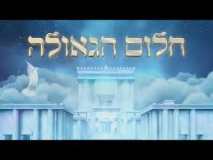

Slide 22

החלום
החלום היה תם ושלם: יום יבוא ועם ישראל כולו ישוב ויתקבץ כאיש אחד אל ארצו השלמה ויכונן את חייו על פי תורת ה' תמימה.
העם ישתחרר כליל משעבוד מלכויות, וכל משפחות האדמה יתברכו בו ובזרעו.
גאולת ישראל תביא בעקבותיה גאולת ---------העולם כי מלאה הארץ דעה את ה'.

Slide 23
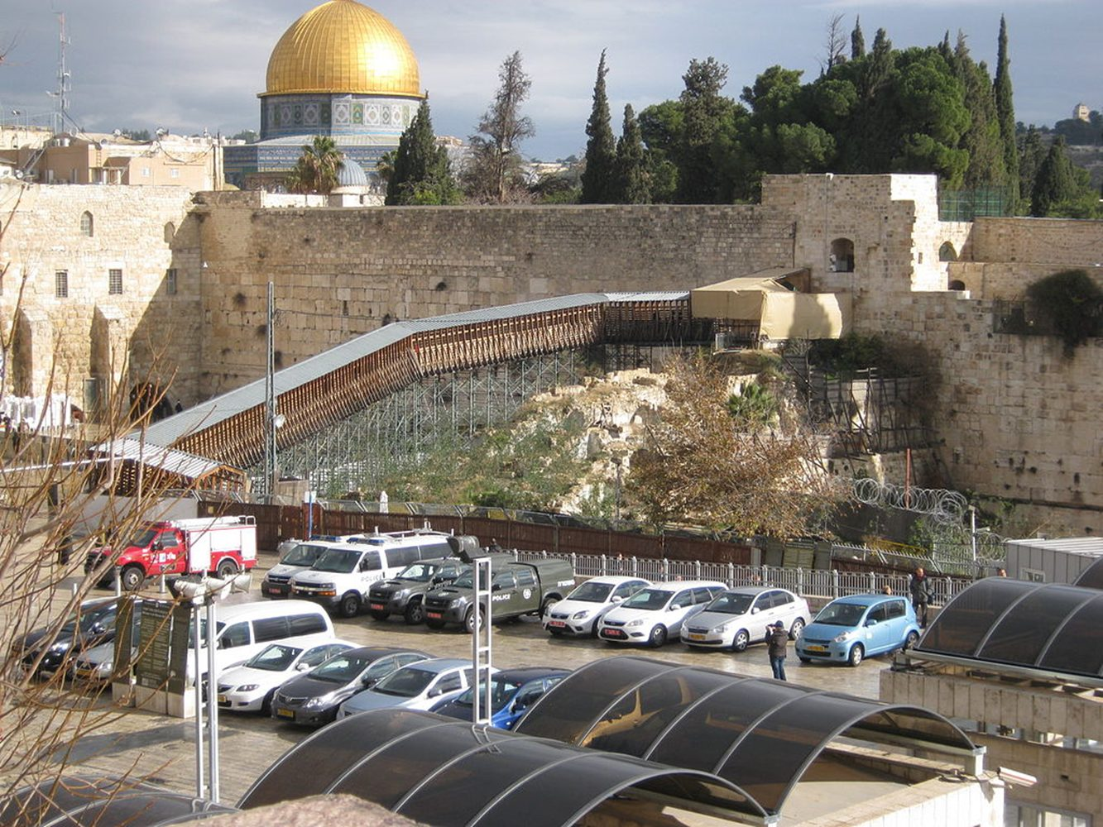
המציאות
רק חלקו של העם שב והתקבץ במדינת היהודים.
רק חלק מארץ אצלנו.
רק קצת מהעם דבק בתורה ובמצוות. מאבקים מדיניים לא פסקו מהארץ.
השלום לקוי והמוסר חסר, ותקנת העולם עוד נראית רחוקה.

Slide 24
הדילמה
מהו מעמדה של מציאות מקוטעת זו בתודעה הדתית ומהי הלגיטימיות שלה?
האם היא חלק אורגני של השלם המיוחל, או שמא אין היא אלא שבירתו וניתוצו של השלם?
האם נגלית לעיננו ראשית האחרית, תחילת התגשמותם של היעודים הנבואיים, או שמא אין כאן אלא בגידה ביעודים הללו ועקירתם משלמותם המקורית?

Slide 25
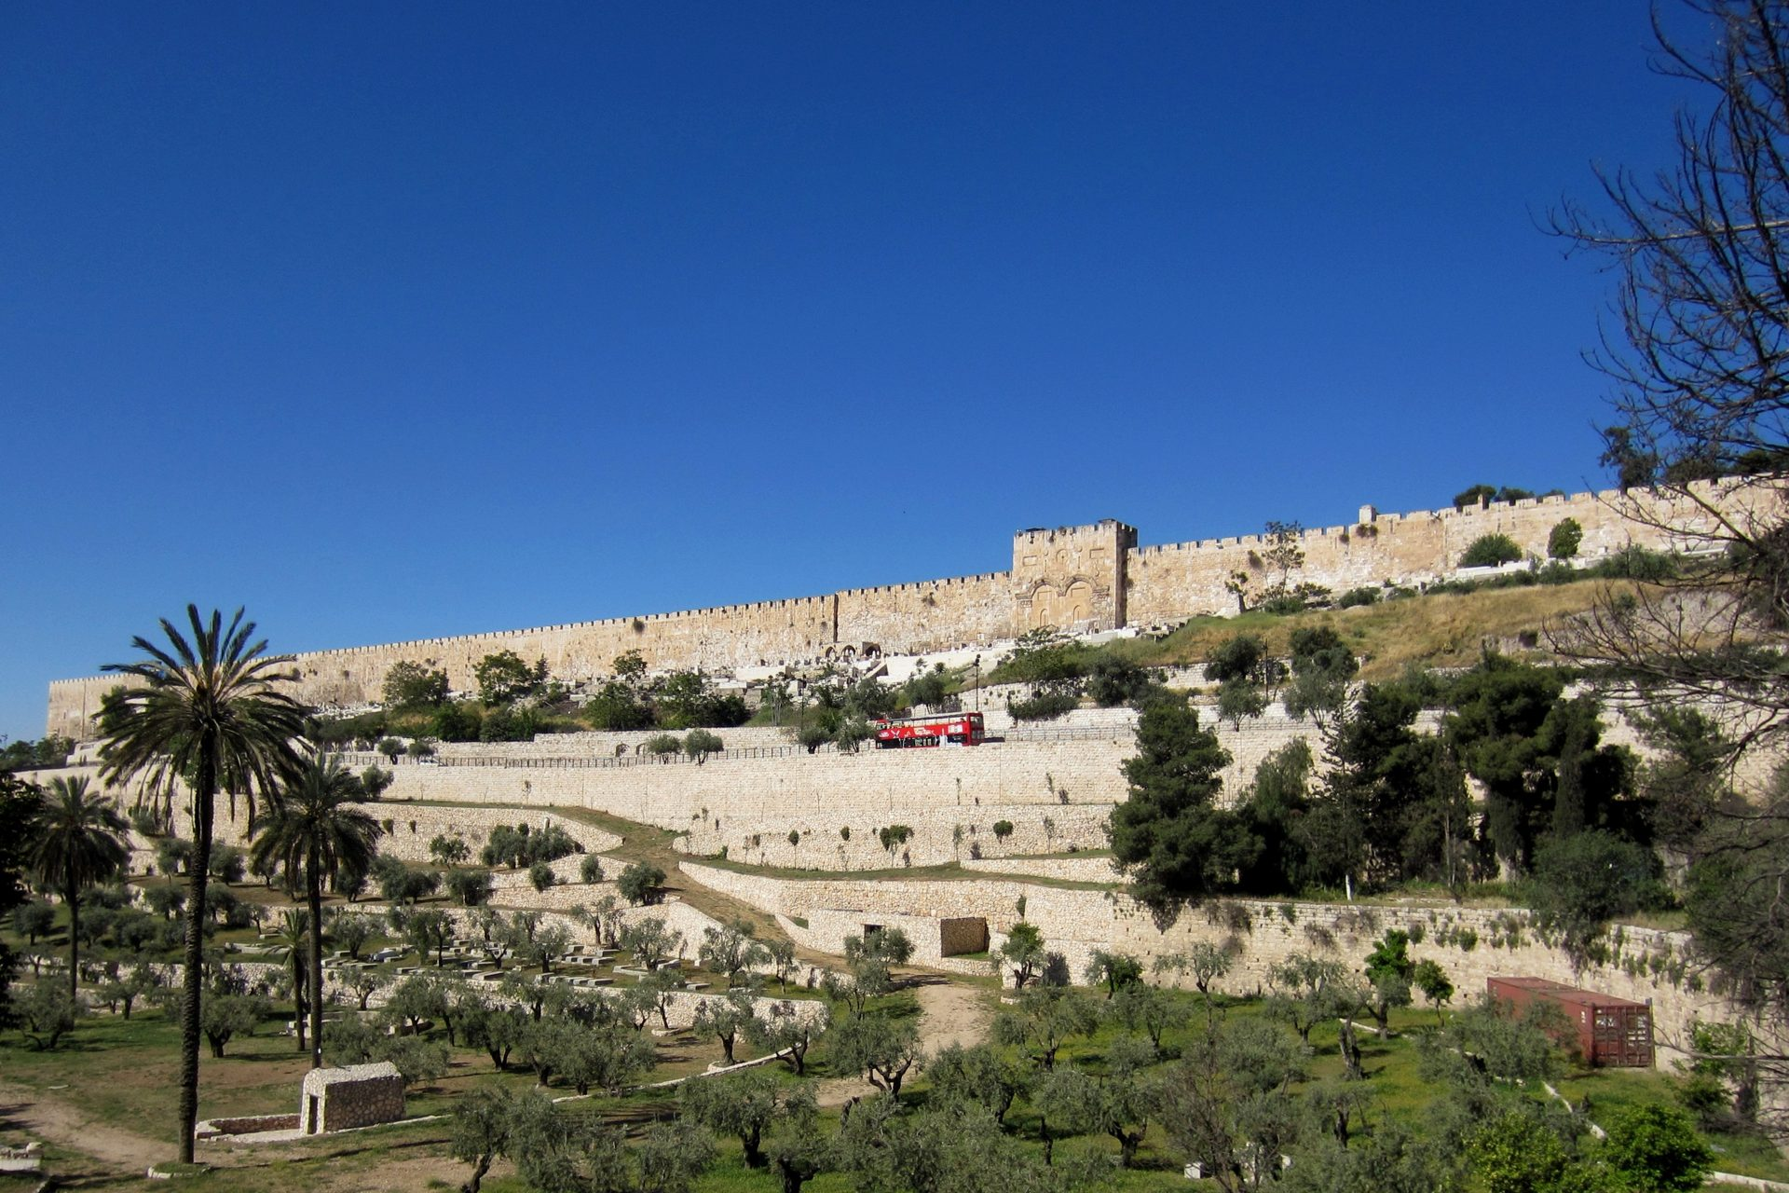
גלות או גאולה
מקורות ישראל ידעו בדרך כלל שני מושגים קוטביים, גלות או גאולה.
האם יש מקום במחשבה היהודית להכיר בדגם ביניים כלשהו (ושמא דגם כלאיים)? שאיננו גלות ואיננו גאולה?

Slide 26
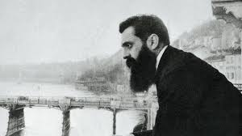
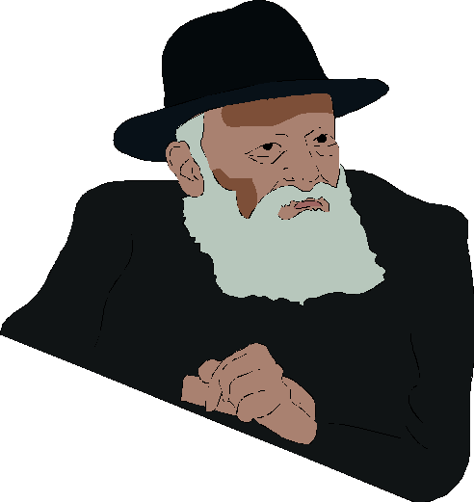
גאולה או רשעים
ישנה קושיה שלכולם קשה מאז הקמת המדינה בניסים של כימי צאתך מארץ מצרים אראנו נפלאות. כיצד יתכן וה' עושה ניסי גאולה על ידי רשעים?
הרי אלו לא סתם ניסים אלא זה גאולת עולם לנצח האם יתכן משיח שלא חובש כיפה?
שיטה א: הם לא כל כך רשעים, בתוך ליבם הם כן מאמינים.
מקור הציונות, הוא המקור הקדוש העליון, התנ"ך, נותן לה, בכל העומק וההוד המסורתי' זה מקור הציונות – הרב קוק.
שיטה ב: זה לא גאולה, אולי ישועה זמנית, אבל עדיין אנחנו בגלות וממילא אין קושיה חזקה.

Slide 27
גאולה ע"י רשעים
לקדושת ציון וזה הולך ומתפשט בכל הציבור.
גישה חדשה צד שלישי אולי לא כל כך מקובל:
באמת זה תחילת גאולה אמיתית ובאמת הם גם רשעים אמיתיים. ואסור להתחבר אליהם.
כיצד מיישבים את הקושיה העצומה כאן מחכה לנו פירוש חדש ומחודש שיש בו הרבה מאוד נפ"מ למעשה.

Slide 28
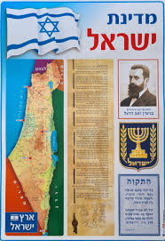
למה המדינה הוקמה בידי חילונים?
מאמר מערכת מביא לפי דעתו את עמדת הרב מבריסק זצ"ל בשאלה שרבים שואלים:
כיצד היו החרדים מנהלים את המדינה אילו היו הופכים לרוב?
תשובתו היתה כי: אף אם אני עצמי אהיה שר הפנים ואף אם מרן הגר"י אברמסקי יכהן כשר הביטחון, כיון שמדובר בשאלה הרת גורל והכרעה על יציאה למלחמות וזו שאלה של פיקוח נפש, ואין לנו ש"ך וט"ז בסוגיה זו, הרי שלא נוכל לנהל את המדינה ולקבל את האחריות.

Slide 29
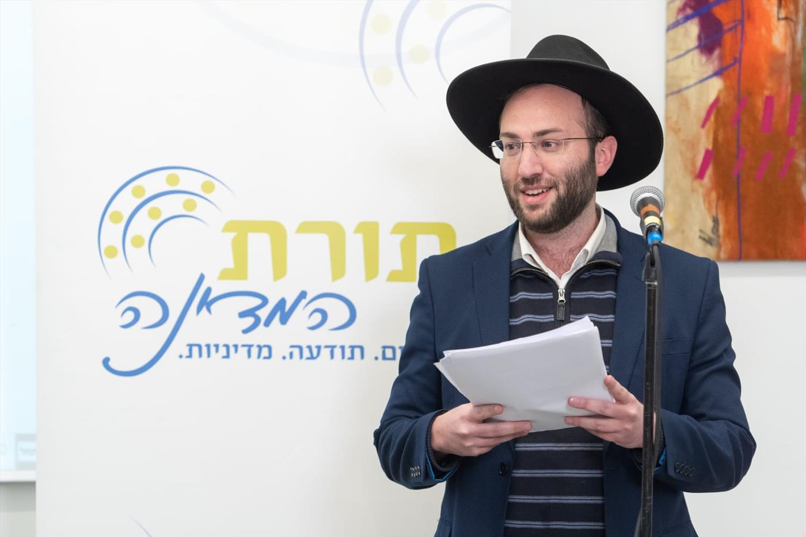
מה העתיד?
אנחנו נקים בקרוב מדינת הלכה.

Slide 30
הייחס ההלכתי כלפי החלטות המדינה
לממשלה יש דין מלך.
כדין ליסטים שתפס שילטון.
בדברים ציבוריים דינא דמלכותא דינא.

Slide 31


Slide 32
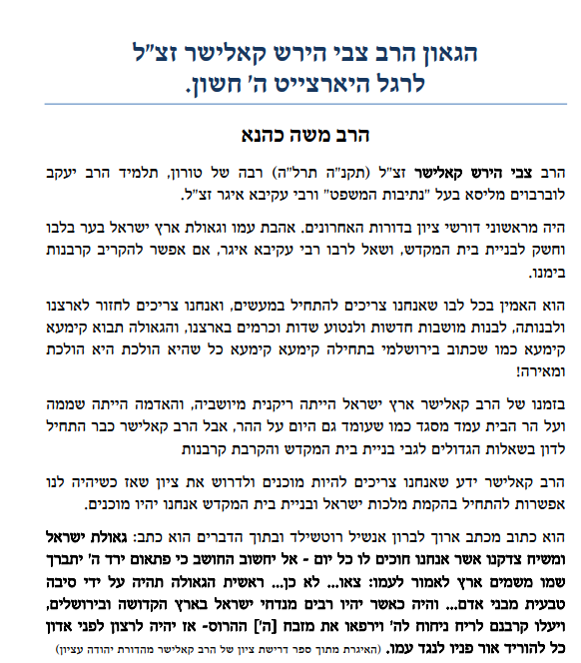
שלוש גישות משיחיות כלפי התקופה
אנטי הגאולה (דחיקת הקץ).
תחילת הגאולה.
ניטרלי.

Slide 33
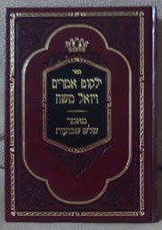

ספרים שיוצאים בהסבר התופעה
ויואל משה.
הרב צבי יהודה קוק. והרב דרוקמן.
אין מידע?
וכשאין מידע התחיל להתפשט מאוד ספרו של הרבי מסאטמר.

Slide 34
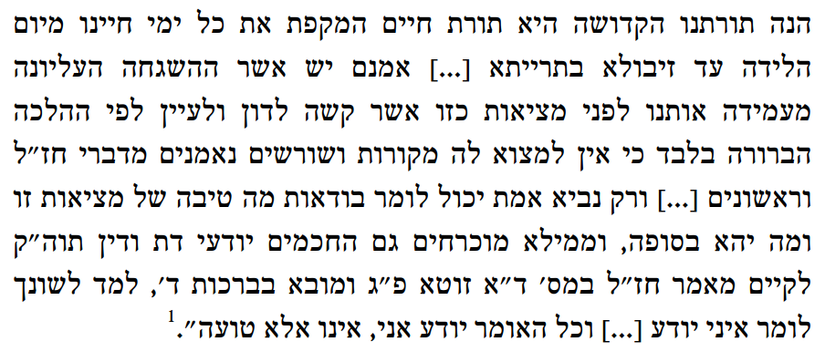
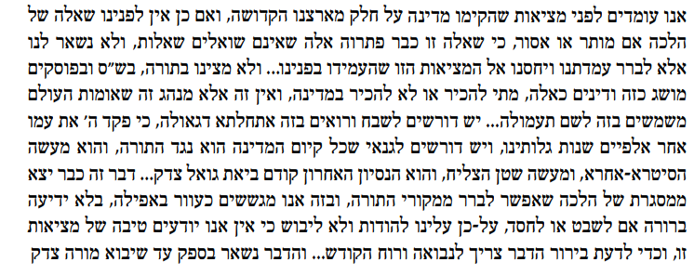
הציבור החרדי למד לשונך לומד לא יודע
הרב אברהם וינפלד ירחון המאור בשנת תשי"ז

Slide 35
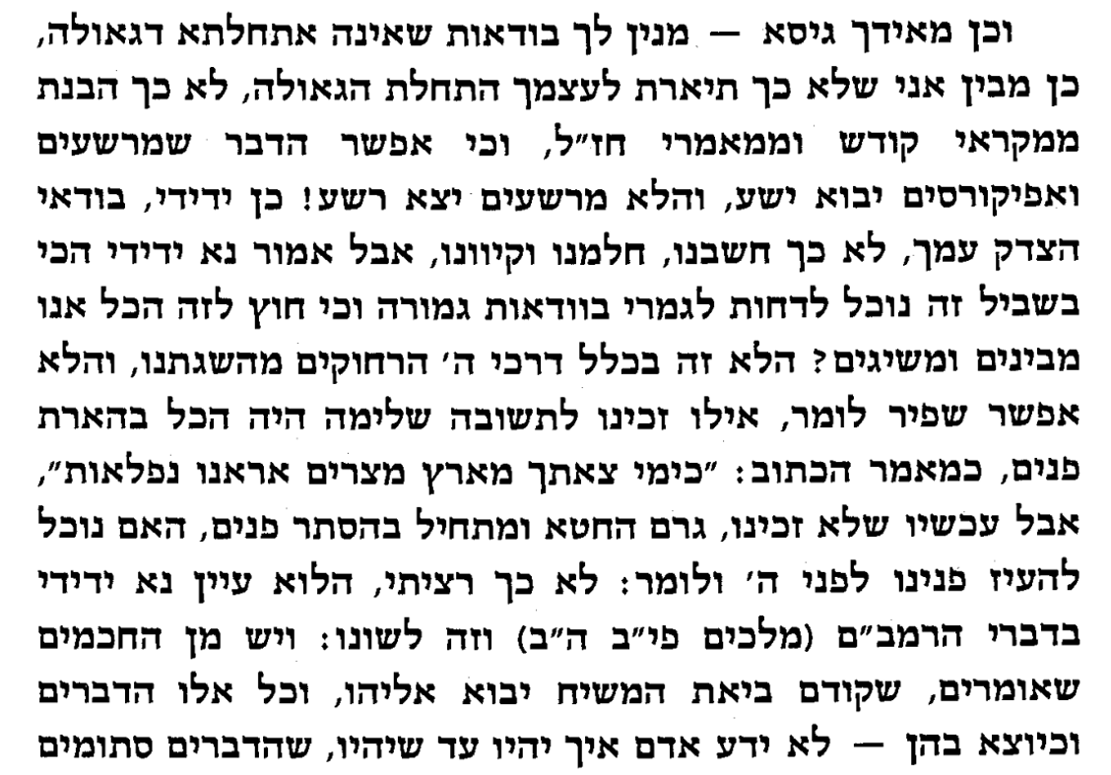
להכיר שיש כאן ספק
הרב אברהם וינפלד ירחון המאור בשנת תשי"ז

Slide 36
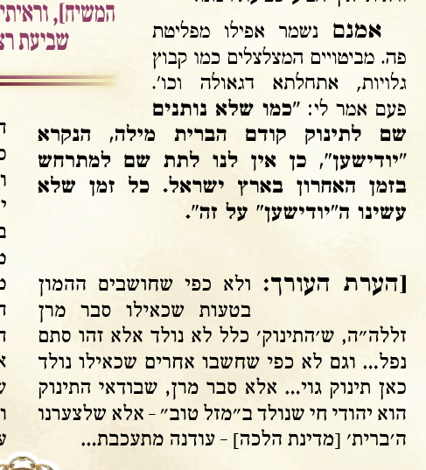
חזון איש
אין שם לתינוק.
ההחלטה שלא להחליט
הרב אברהם וינפלד ירחון המאור בשנת תשי"ז
Notes:
מדוע לא רוצים לומר דעה?
עלינו להגיע שוב לשאלה הראשונה של מה הערך העליון?
א. שמירת המסורת היהודית – בשלימותה.
ב. לא לוותר על מרכיבים יסודיים בתורה
בנוסף לכך, מי שטוען נגד החינוך הדתי מתעלם מהאתגר הגדול שעומד לפנינו. כדי לשמור על הילדים מחילון, הציבור החרדי ויתר על כמה מהיסודות החשובים ביותר בתורה. הוא ויתר על שותפות במצוות יישוב הארץ, על מצוות השירות בצבא ועל חלקים ממצוות ואהבת לרעך כמוך ואיסור המחלוקת. בוויתור על לימוד המדעים ועידוד עבודה הוא ויתר על השותפות ביישובו של עולם ותיקונו, ובנוסף לכך גזר עוני על רבים, בניגוד לכל מצוות התורה שנועדו לעזור לעניים להיחלץ מעוניָם. פרט לכל זה ויתר הציבור החרדי על האפשרות להבין את התורה בגדלות, וכפי שאמר הגר"א שכל מי שחסר לו יד אחת בחוכמות חסר לו כנגד זה מאה ידות בתורה, כי החוכמה והתורה נצמדים.
אומנם כן, ההתמודדות עם כל האתגרים הללו קשה ומורכבת, אבל זו חובתנו על פי התורה, וכמה חמור עוונם של המרפים את ידם של מי שמשתדלים לקיים את התורה על כל חלקיה. ולכל הפחות ראוי שמי שטוענים שהציבור הדתי־לאומי צריך לאמץ את השיטה החרדית צריכים להוסיף שלשם כך עליו לוותר על חלקים נכבדים בתורה.

Slide 37

מדוע הגישה האנטית השתנתה?
העליה הרוסית קיבוץ גלויות.
קיום המדינה למעלה מיובל ושגשוגה.
ארץ ישראל מקום הפריחה הגדול ביותר לתורה.
המצב שאין ממשלה ללא הציבור החרדי.
רבבות הניסים האין סופיים מוכיחים שלא כוחם ועוצם ידם של פורקי העול עשתה כל זאת, אלא מעשי ה' הוא.

Slide 38
מדינת ישראל והתמיכה בתורה
על פי חוק, מממנת המדינה את מוסדות החינוך הדתיים והחרדיים במימון מלא או חלקי. בשונה ממדינות רבות בחו"ל, בהם המדינה אינה מממנת מוסדות דתיים, הרי שבישראל אנו לא משלמים שכר לימוד למוסדות ה"בית יעקב" וגם זרם ה"חינוך העצמאי" ממומן על ידי המדינה. בתחילת דרכו מומן ה"חינוך העצמאי" על ידי המדינה בשיעור של 60%. שיעור השתתפות המדינה עלה במשך השנים, אולם בהמשך נקבע בתיקון לחוק יסודות התקציב כי החינוך העצמאי ומעיין החינוך התורני המזוהה עם מפלגת ש"ס, יקבלו תקצוב זהה לתקצוב החינוך הממלכתי בארץ, ולאור פסיקת בג"ץ נקבע בחוזר מנכ"ל משנת 2003 כי התקצוב המלא מותנה בכך שבית הספר עומד בתנאים של רישום אינטגרטיבי. זאת בשונה ממוסדות לא-רשמיים אחרים, המקבלים תקצוב מופחת.
גם מוסדות בלתי-רשמיים אחרים, בהם החיידרים הפרטיים ומוסדות לימוד חרדיים שאינם חלק משתי הרשתות האמורות, מתוקצבים בשיעורים שבין 55% ל-75% מתקציבם של מוסדות רשמיים.
מדינת ישראל מספקת לאזרחיה שורת שירותי דת בדרכים שונות באמצעות מוסדות דת המהווים חלק מן המנגנון הציבורי. תיאורם של השירותים והמוסדות כלולים בחוק שירותי הדת תשל"א, שמשמש מסגרת לריכוז נושא שירותי הדת. המשרד מממן את המועצות דתיות - האחראית על אספקת שירותי הדת הבאים: נישואין, מקוואות, עירובין וחלקות קבורה. את הרבנות הראשית, את בתי הדין הרבניים ועוד שירותי דת רבים, בכל עיר ומושב בישראל. בשונה מישראל, הרי שבכל המדינות בעולם, המדינות אינן משקיעות ולו דולר אחד בנושאי דת.
Notes:
השקפה זו אנו מוצאים בכתביו של הרב רפאל קצנלבוגן, ונצטט כמה קטעים מתוך מאמרו:
... מדינת ישראל, התכוננותה, מציאותה, תחוקתה, מוסדותיה וכל מהלך החיים שלה - בצורתה ובדרכה הנוכחית - הביאה לחילוקי וחילופי דעות שונים בחוגי היהדות שומרת תורה... הצד השווה ביניהם הוא, שתקומת ישראל זו אינה ה"גאולה" המקווה שאליה ציפו וחיכו בני ישראל זה אלפיים שנה, ואין במדינה זו משום התגשמות ייעודי נביאינו וחוזינו - ייעוד משיחי...... הרי ברור שאף צל או בבואה דבבואה של מלכות המשיח אין לראות במדינתנו זו. העומדים אנו לפני בנין המקדש? האם בכוחם ובאפשרותם של נדחי ישראל. בכל מקומות פזוריהם, להתקבץ לתוך מדינת ישראל? האם יש ברצונה של ממשלת מדינה זו להחזיר את כל המשפטים כמו שהיו קודם? האם עולה על הדעת שבימי ממשלת מדינה זו יקריבו קרבנות? האם ממשלת מדינה זו, או איזו ממשלה שהיא - שתקום במדינה כזו - תקבל עליה את התפקיד הגדול הזה: "שיעשו שמיטין ויובלות ככל מצותה האמורה בתורה"?
האם יש סיכוים כל שהם שהעומד בראש הממשלה של מדינה זו יהא הוגה בתורה ועוסק במצוה כדוד אביו, כפי תורה שבכתב ושבעל פה, ויכוף את ישראל לילך בה ולחזק בדקה? ויהא האופטמיסט הכי גדול, ויהא מהוזי ההזיות הכי נשגבות לא יגיע לאמונה עיוורת כזו... לבושתנו ולכלימתנו הגדולה מוכרחים אנו לומר, שמאד מאד רחוקים אנו ממצב אידיאלי כזה.

Slide 39

שמות חדשים חרדים
ניצוצות של גאולה.
ניצני הגאולה.
עשה עימנו אות לטובה...

Slide 40
השקפת קדושת ציון כלפי התקופה
התקופה נקראה "אתחלתא דגאולה" כבר בעלית תלמידי הגר"א. וק"ו אח"כ שהארץ ממש פרחה.
המדינה היא אולי לא ראשית צמיחת גאולתנו, אבל התקופה מלאה בקיום נבואות הגאולה. לכל המתבונן.

Slide 41
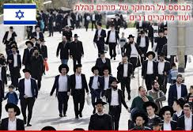
גישות כיום כלפי המדינה
וועד הבית
אמנם סכנתו גדולה (במיוחד בתחילה) לכן לפעמים יתייחסו כדעה של מעשה שטן (סאטמר) ולפעמים התייחסו כמדינת הגוף היהודי (בדיעבד).
הרב קוק - כסא ה' בעולם.
מדינה זו היא באמת היותר עליונה בסולם האושר, ומדינה זו היא מדינתנו, מדינת ישראל, יסוד כסא ד' בעולם, שכל חפצה הוא שיהיה ד' אחד ושמו אחד, שזהו באמת האושר היותר עליון. אמת, שאושר נשגב זה צריך הוא לביאור ארוך כדי להעלות אורו בימי חושך, אבל לא מפני זה יחדל מלהיות האושר היותר גדול.

Slide 42
גישות כיום כלפי המדינה
קדושת ציון:
מדינה שתתהפך להיות כסא ה'.
        הכנה לימות המשיח בהם נאמר וְשֶׁכָּל הַטּוֹבוֹת שֶׁמִּתְנַבְּאִים בָּהֶם הַנְּבִיאִים לְיִשְׂרָאֵל אֵינָן אֶלָּא לִדְבָרִים שֶׁבַּגּוּף שֶּׁנֶּהֱנִין בָּהֶן יִשְׂרָאֵל לִימוֹת הַמָּשִׁיחַ בִּזְמַן שֶׁתָּשׁוּב הַמֶּמְשָׁלָה לְיִשְׂרָאֵל.

Slide 43
גישות כלפי המדינה
דבר טכני בעצם - מדינת ישראל בע"מ
קדוש היום –
קדוש בעתיד - ומוטל עלינו:
א. להכיר שזה דבר קדוש באמת.
ב. להשתדל שזה יהיה תורני בב"א.

Slide 44
למה המדינה הוקמה בידי חילונים?
כי יש בזה עבירה.
לצערנו בגלל ההשכלה.
הרב קוק ברור האור מתוך החושך.
החרדים לא הכירו בחשיבות.

Slide 45
הייחס לתנועה הציונית ואנשיה
יהרג ואל יעבור.
תנועה מחלנת ומסוכנת.
הרב קוק תנועה קדושה.
המעשה מעולה האנשים גרועים.
Notes:
"מקור הציונות הוא המקור הקדוש העליון, התנ"ך הנותן לה כל העומק וההוד המסורתי."
אליבא דהרב קוק, הוא התנ"ך, שהוא המקור לזכויות הנצחיות של עם ישראל בארצו.
כך גם הצהרת בלפור; זו אינה נובעת מרצונה הטוב של בריטניה, "ידעו כל באי עולם כי לא איזה ממלכת גויים נתנה לנו יד ושם על אדמת הקודש, כי רק יד קדוש ישראל אלוקי כל הארץ, שדברו נאמן וקיים לעד, היא אשר נתנה לנו את אדמת הקודש לירושת עולם"

Slide 46
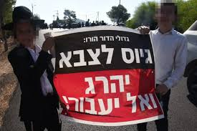
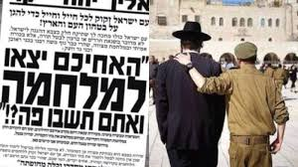
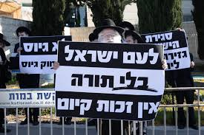
למה לא מתגייסים?
יהרג ואל יעבור. או מי בכלל צריך מדינה.
אנחנו תורמים בלימוד התורה.
הרב קוק - בגדי כהונה כבגדי צה"ל.
חובה להתגייס ברגע שיתאפשר כרגע זה בחשש חילון.
Notes:
אמר רבנו הרב צבי יהודה: "תלמיד אחד של ישיבתנו ניגש אלי. אמרתי לו: "בהתחלה לא הכרתי אותך". הוא היה לבוש במדים. אתם יודעים שאני מתייחס למדים האלה בקדושה. בא בחור נחמד ויקר מלא יראת-שמים וקדושה, ולבוש בגדי צבא.
באותה הזדמנות הזכרתי מה שאמרתי בחתונה אחת, כאשר החתן הגיע לבוש מדי צבא [חתונת הרב שאר ישוב כהן]. היו שהעירו שאין זה מתאים שחתן יעמוד תחת החופה עם מדי צבא. בירושלים עיר הקודש נהוג שבאים עם בגדי שבת, בגדי קודש, כגון שטריימל. אגיד לכם את האמת: קדושת השטריימל, איני יודע אם היא כל-כך ברורה במאה אחוזים. היא נתקדשה בדיעבד. ודאי הרבה גאונים צדיקים וקדושים חבשו אותו. ודאי, כל-כך חרדת קודש כלפיהם, ועפר אנו תחת כפות רגליהם, ומתוך-כך נתקדש השטריימל. גם היידיש, שפת הגלות, נתקדשה, מתוך השימוש הרב בדברים שבקדושה. אך מתחילה - אין זה כל-כך מוחלט.
לעומת זאת, קדושת מדי הצבא בישראל היא קדושה עצמית מקורית. זו קדושת כל מכשירי המצווה, מכל הצדדים, מכל הטנקים, קדושת הטנק שלנו שיופיע מחר [במצעד הצבאי]" (שיחת רבנו, יום העצמאות תשכ"ז, מזמור י"ט למדינת ישראל, סע' 11, עמ' 76. שיחות הרב צבי יהודה ארץ ישראל עמ' 268. ס' רבנו עמ' 278-277. טל חרמון מועדים עמ' 135).

Slide 47

באיזה תקופה אנחנו?
גלות קשה יותר מכל הגלויות.
עקבתא דמשיחא - גלות ישראל בארץ הקודש.
הרב קוק - אתחלתא היה מזמן.
קיום הבטחת ה' להשיבנו לארצו ועלינו לדאוג להמשך.

Slide 48
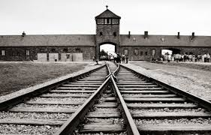
למה באה השואה?
בגלל שעזבו את הדת.
בגלל שלא עלו לארץ.
בגלל שתי סיבות: עזיבת הדת ומאיסת הארץ. כמבואר באם הבנים שמחה.

Slide 49

האם קראו ניסים במלחמות?
מהשטן כניסיון ליהודים.
ה' הציל וריחם על עמו.
?
הרב קוק כימי צאתך מארץ מצרים.
מאוד, והם ראיה לחידוש הברית ביננו לבורא.

Slide 50
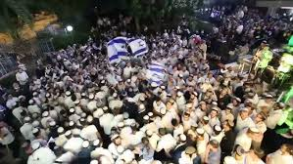

הייחס ליום העצמאות ויום ירושלים
יום אבל על הקמת המדינה.
יום רגיל ועצובים על החילון.
כמו בן גוריון.
שמחה עצומה ומי שאינו הרי הוא כופר.
חובה להודות, אבל אפשר בכל צורה וזמן שתמצא.
Notes:
תלמוד בבלי מסכת סוטה דף מח עמוד ב
ופסקו אנשי אמנה. אמר רבי יצחק: אלו בני אדם שהן מאמינין בהקב"ה; דתניא, רבי אליעזר הגדול אומר: כל מי שיש לו פת בסלו ואומר מה אוכל למחר - אינו אלא מקטני אמנה. והיינו דאמר ר' אלעזר, מאי דכתיב: כי מי בז ליום קטנות? מי גרם לצדיקים שיתבזבז שולחנן לעתיד לבא? קטנות שהיה בהן, שלא האמינו בהקב"ה.

Slide 51
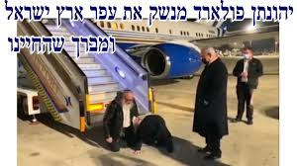
האם חובה לעלות לארץ?
אין חובה ולפעמים אסור.
מצווה גדולה.
?
הרב קוק חובה גמורה.
אי עליה היא חמורה מהכול, ביטול הקשר ביננו לבורא.

Slide 52

החזרת שטחים
צריך להחזיר שלא להתגרות.
בעד שלום אמיתי צריך.
אני שלום וכי אדבר המה למלחמה.
הרב קוק איסור חמור.
אלוקים נתן ואתה מחזיר?!?!

Slide 53
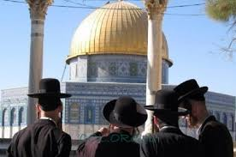
התגרות באומות
איסור חמור עד ביאת המשיח.
בגלות יש להשתדל שלא להרגיז.
אין שום בעיה, אדרבה הן עם לבדד ישכון ובגויים לא יתחשב.

Slide 54

הייחס למדינת הלכה
איסור חמור עד ביאת המשיח.
אנחנו בתודעת גלות לא בחזון.
הלכתא למשיחא.
חזון שנחלש, ובשנים האחרונות יש שינוי. לא לכונן מדינת הלכה אלא להפוך למדינת תורה.
חובה גמורה, ועלנו להכין את כל מה שצריך לכך כבר היום.
Notes:
בציבור החרדי: בנוסף הקמת מדינת הלכה תכיר בכך שכל המדינה שהוקמה על ידי החילונים היתה לטובה, כדי שנוכל בהמשך להקים מדינת הלכה.
ויש רצון פנימי שלא להכיר שכל היסוד הוא לגאולה.

Slide 55
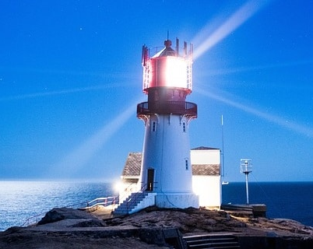
הייחס למדינת הלכה
החילונים - לעקור את התורה מהמדינה.
החרדים - לעקור את המדינה מהתורה.
הלכתא למשיחא.
התורה אינה תיבת נח אלא מגדלור.
זה הסיבה העיקרית שלכן החילונים הקימו את המדינה ולכן חובה עלינו לתקן זאת.

Slide 56
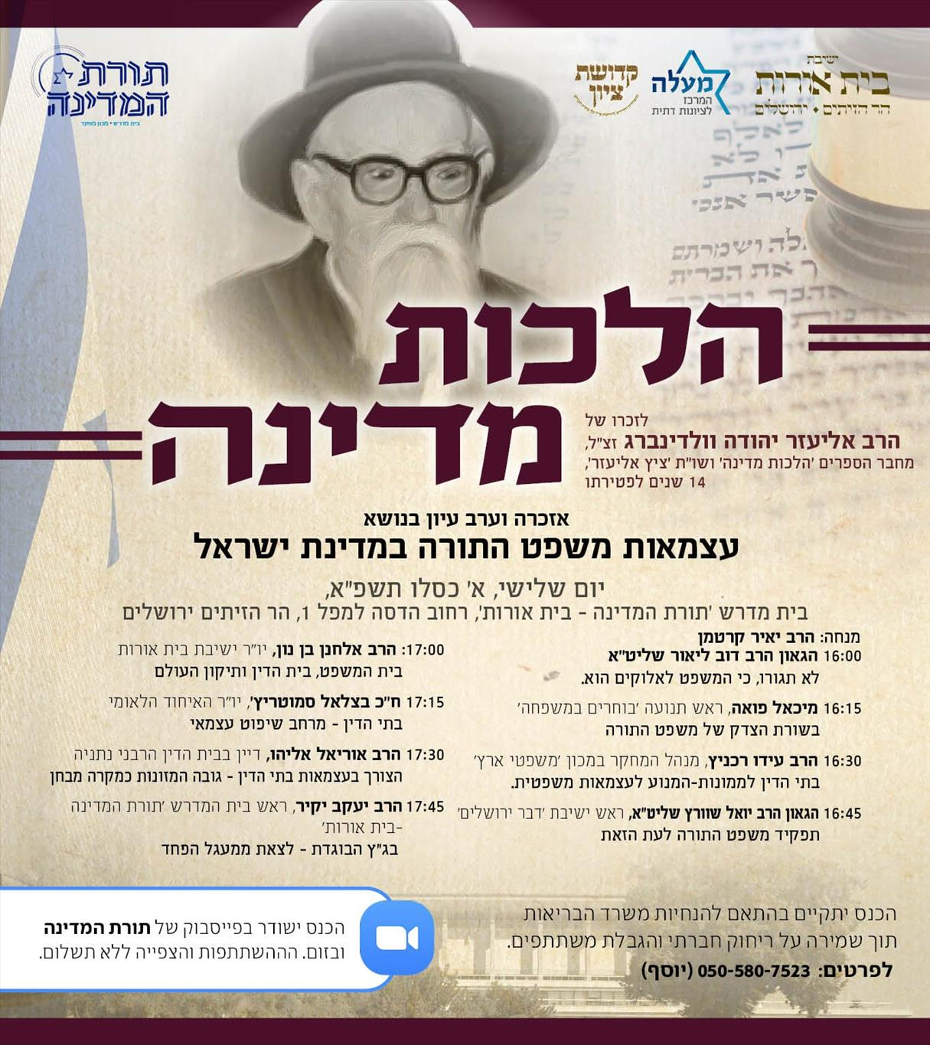
לימוד הלכות מדינה
הלכתא למשיחא
ארבע אמות של הלכה בלבד.
העולם נמצא רק בבית המדרש.
בשנים האחרונות נפתחו כמה מסגרות.
חובה גדולה לעורר על נושא זה.

Slide 57
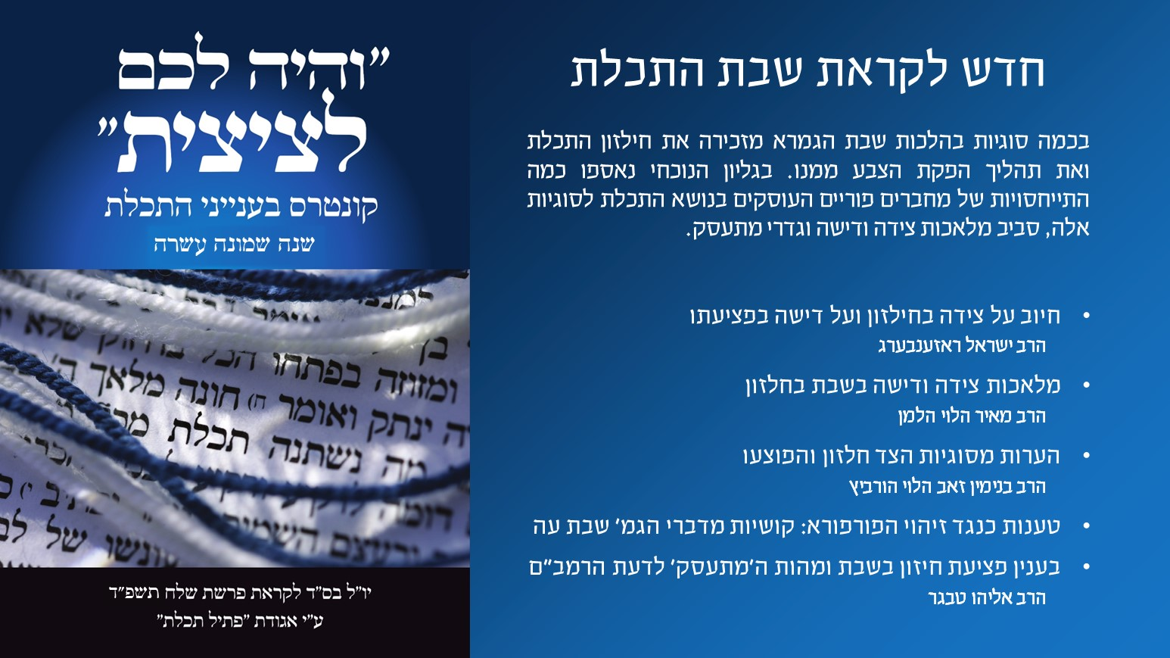
פסיקה בנושאים חדשים
שמרנות.
מנסים לברוח מלהכריע.
ישנם גישות שונות.
חובה לדעת שהתורה חיה עם הזמן.

Slide 58

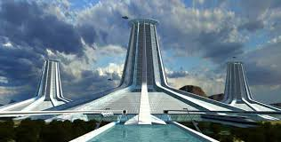
אָנָה פָּנַיִךְ מֻעָדוֹת (יחזקאל כא כא).

Slide 59
מה העתיד?
משיח יחריב ויבנה מחדש.
משיח יחזיר את המדינה לחרדים.
החרדים והחילונים ימצאו דרך שילוב.
הקליפה תסתלק ויתגלה הטוב שבישראל.
אנחנו נקים בקרוב מדינת הלכה.

Slide 60
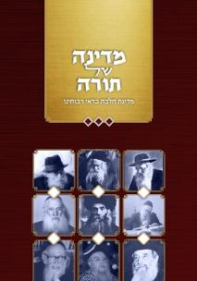
מה התפקיד שלנו כיום?
להפסיק את השלטון במדינה.
להתפלל לגאולה.
להחזיר את עם ישראל בתשובה.
אהבת ישראל.
להחדיר לציבור החרדי את החשיבות שיש להקים מדינה יהודית בארץ.

Slide 61
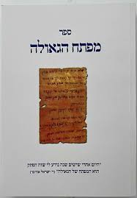
כיצד תגיע הגאולה?
על ידי משיח בלבד.
תפילות ודמעות.
חזרה בתשובה, לימוד תורה.
גאולת העם והארץ והר הבית (תיקון ארצי).
מעשים שלנו והידיעה והרצון שלנו שיש להקים מדינת יהודים בארץ (תיקון תודעתי).
לא המשיח יעשה את המהפכה - אלא המהפכה תעשה משיח.

Slide 62
הגאולה מהי?
מאורע או תהליך?
מהפכה או התפתחות?
פריצה או צמיחה?

Slide 63

כיצד יבנה המקדש?
על ידי משיח בלבד ירד משמים.
תפילות ודמעות.
עליה להר הבית ובניה בפועל.
אנחנו נבנה בעצמנו , יש להשיג ירושה בארץ ובהר הבית. להבין שאנחנו צריכים לפעול בשביל הבניין.

Slide 64
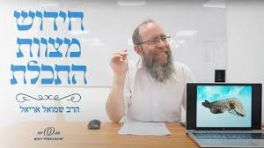
האם מותר לחדש מצוות (תכלת)?
על ידי משיח בלבד.
מותר אבל מסוכן וחדש אסור.
לפי העניין.
תורת ארץ ישראל.
תפקידנו לקדם את קיום כל המצוות שלא היה אפשר בגלות.

Slide 65

הייחס לשפה העברית
יש לדבר באידיש.
אדרבה זה דבר מועיל.
היינו צריכים בעצמנו לעשות זאת.
סבורים הם שהפכו את העברית לשפה חילונית, אבל זאת אינה האמת... השפה האלוקית עוד תחזיר אותם בתשובה.

Slide 66
מדוע מתנגדים רק לארגון קדושת ציון?
הם כתבו עמדה מפורשת נגד ה - ויואל משה.
מודים לה' בפרהסיה על ששת הימים.
הם עשו ממצווה זו דגל וכנס.
הם אומרים שהמצוות האלו נוהגים כיום.
הבקשה לחולל שינוי בעם (ולא רק בקבוצה)
הם עושים פעולות מעשיות ראה אלבום.

Slide 67
מדוע מתנגדים רק לארגון קדושת ציון?
הם לא מתייחסים רק לארץ ישראל אלא גם למדינה.
הם מתייחסים למצבנו כאתחלתא דגאולה.
הם סוברים שגאולה מגיעה בפעולות.
רוב המתנגדים הם הקבוצה הקיצונית.
ומה סובר הציבור החרדי לגבי שאלות אלו?

Slide 68

הקמת הארגון
הכול התחיל ביום ירושלים לפני שבע שנים וחצי בבית כנסת בשכונת מעלות דפנה. שבעה עשר אברכים נפגשו שם ודיברו על מצב הקשר של הציבור החרדי ליום ירושלים ולתהליכי הגאולה בכלל.
"אחד החבר'ה אמר שהוא לא מצא אפילו בית כנסת אחד בביתר עילית שלא אומרים בו תחנון ביום ירושלים", הם מספרים, "כביכול מדובר ביום רגיל לחלוטין.
כל אחד מאיתנו העלה רעיונות מה אפשר לעשות, וקבענו להיפגש שוב.
אחרי חודש נפגשנו שוב. שוב חזרו אותם הדיבורים והתחזקויות, אבל הפעם הבנו שאומנם אנחנו שבעה עשר יהודים שמתכנסים ויושבים יחד והנושא בוער בהם, ובכל זאת צריך להרחיב את המעגלים".

Slide 69

אחד החברים הציע להוציא עלון על החזרה לארץ ישראל ותהליכי הגאולה שייכתבו בו מאמרים תורניים והשקפתיים בשבח הארץ והניסים שמתלווים לחזרת עם ישראל לארצו. "הבעיה היחידה הייתה שלא היה לנו אפילו שקל אחד כדי להדפיס את העלון הזה", נזכר הרב יהודה אפשטיין. "אותו חבר אמר לי: יהודה, בוא נתחיל. תשלח את זה בתפוצת המייל שלך לחברים, ונראה מה יתקדם. בתפוצת המייל שלי היו באותו זמן שלושים אנשים. כתבנו כמה מאמרים, ערכתי את זה קצת ושלחתי במייל.
"למחרת בבוקר הגעתי לכולל שלמדתי בו בעיר העתיקה, וראיתי שמישהו שקיבל את העלון במייל הדפיס אותו בעצמו בעותק אחד והביא לכולל. העותק היחיד הזה עבר בין הידיים של האברכים, וכולם התפעלו ושמחו לקרוא.
"כבר באותו הערב הגעתי לחתונה של בחור מהישיבה, ואחד הבחורים שהיה שם אמר לי שהעלון הגיע גם אליהם. גם הוא סיפר שהם נהנו מאוד לקרוא את העלון, ואז הוא הוציא מהכיס מעטפה ונתן לי. קח, זה להוצאות הדפוס, הוא אמר. פתחתי את המעטפה וראיתי שם ארבעת אלפים שקלים.
"מייד למחרת הלכנו לבית דפוס והדפסנו חמשת אלפים עלונים, חילקנו אותם בריכוזים חרדיים,
והשאר היסטוריה, כמו שאומרים", הוא צוחק.

Slide 70

הדרך שדרכה מגיעים לקדושת ציון

Slide 71

סיכום הדרכים להתקרבות:
הודאה לה' על הניסים
לימוד על ארץ ישראל
מדינת הלכה
דרישת מקדש

Slide 72

למה אין רבנים לקדושת ציון?
יש הרבה רבנים שתומכים.
כמעט אף רב לא מסכים לחתום נגד.
היות ואין לו משנה סדורה לא רוצה לחתום.
לא יודעים לאן זה יוביל בדור הבא.

Slide 73

הדרך השלישית
גאולה או רשעים
רשעים ואינה גאולה, גאולה ואינם רשעים, גאולה ע"י רשעים.
מהותה של ארץ ישראל
מדינת לאום, מצווה גדולה וחשובה, ארץ הברית.
הייחס לתקופה
עקבתא דמשיחא, המדינה תחילת הגאולה, מתקופת הגר"א מתחילה הגאולה
הגישה למדינה
וועד הבית, כסא ה' בעולם היום, הכנה למדינת התורה.
הגיוס לצבא
לומדים תורה – אין חשיבות למדינה, מצווה גדולה מאוד, צריך להתגייס לצבא יהודי.
הייחס ליום העצמאות ויום ירושלים
יותר מיציאת מצרים, יום חולין ועצב, חובה להודות אפשר גם בימים אחרים.

Slide 74
האם זו דרך חדשה?
דרך אמצעית בין השיטות
יש הסוברים ששיטה זו מגשרת בין השיטות.
בתחילה לא ביררו את הנושא
מכוח ההתנגדות לציונות לא ביררו את הנושא. אבל באמת זה מוסכם לכולם.
רבנים בציבור החרדי סברו כך תמיד
ר' עקיבא שליזנגר סבר תמיד שצריך להקים מדינה חרדית. ואנו הולכים בעקבותיהם.

Slide 75

מה אני מקווה
קיום ההבטחה
חובה להודות ולהכיר בניסים.

Slide 76
מה למדנו
ניגוד ערכים
קדושת ציון – הכרה בגאולה - ללא סיכון.

Slide 77

22
הייחס לחרדים:
ערך שמירת המסורת, הפסיד להם (זמנית) את ערך הגאולה.

Slide 78


Slide 79
מה זה קדושת ציון?
חשיבותה של ארץ ישראל
היחס לתקופתנו כשיבת ציון
הקמת ממלכת התורה

Slide 80
22
הייחס לשלטון:
רשעים, פורקי עול, מחללי שם השם

Slide 81

ממלכת כוהנים
השאיפה להקים שלטון התורה בארץ
ללמוד הלכות מדינה.

Slide 82
חיבת הארץ
לעורר את האהבה

Slide 83

פעולות האדם לגאולה
בית המקדש
הקרבת קרבנות, לימוד המקדש, ירושת ירושלים.
הקמת שלטון תורה
אזעקה, סירנה של אמבולנס, שיר מתקופה של ...
ריח או טעם (O+G)
טעם של בית, ריח של מאכל מסוים, בושם ישן ועוד…
ב-NLP נאהב להשתמש בעוגנים קינסתטיים(K)
בונוס: עוגנים במרחב

Slide 84
דברים בהם שווים:
גאולה על ידי אדם
ב

Slide 85
סיכום הנושא בצורת שאלות:
מהן שלושת הנושאים העיקריים קדושת ציון?
מהן שלושת הגישות כיצד יתכן והגאולה מגיעה על ידי רשעים?
נסי לתאר כיצד ההשקפה בנושא הקודם משפיעה על המון נושאים?
כיצד מתייחסים להקמת המדינה? (ארבע גישות)
נסי לתאר כיצד ההשקפה בנושא הקודם משפיעה על הניסיון כיום להכין מדינת הלכה?

Slide 86
חלוקה לזוגות ותרגול
עוגן קינסתטי
של חוויה חיובית

Slide 87

החזון של קדושת ציון
שני סוגים לצבירת משאבים חיוביים בעוגן אחד
חרדים עוסקים בתורת המדינה.
לדוגמה, עד כמה להשקיע בהגנה על הביטחון, תשתיות דרכים מתוקנות, בחקלאות ובשאר דברים הכרחיים כאשר זה בא על חשבון זה.
חרדים בונים את המדינה.
דוגמא: שרי אוצר, שרי ביטחון. משטרה. רוצים לשלם מס הכנסה.

Slide 88
איחוד דורשי ציון
על טהרת הקודש
קיום ההבטחה
ממשלת התורה, גאולה בדרך הטבע, ציפייה ודרישה לבניין המקדש, כבוד לחולקים.

Slide 89
החזון של קדושת ציון:
להפוך את הרעיונות של קדושת ציון ל'מותרים לבוא בקהל' בציבור החרדי,
להשפיע על השיח הציבורי, ולהפוך את רעיונות קדושת ציון לנחלת הכלל (החרדי) כדעה המובילה,
שרעיונות אלו גם יניעו את הציבור לפעולה.

Slide 90
החזון של קדושת ציון

Slide 91
מי ישפיע?
אנשים ששולחים לחרדי
דתיים שיודעים להכיר
מגע של אהבה והערכה

Slide 92
הוא לחם נגד אגודת ישראל, הסוציאליזם והציונות. כך, למשל דרש את הפסוק "הוי כל צמא לכו למים" הכוונה ב'צמא' היא ל"ציוניסטים, מזרחיסטים, אגודיסטים."^{[10]} את הצהרת בלפור כינה "צרת בעל פעור". אביעזר רביצקי ראה בו את אחד מחשובי ההוגים האנטי-ציוניים החרדים, וציין כי תפישתו התאולוגית השפיעה רבות על "המתנגד הגדול ביותר שקם לציונות ולמדינת ישראל, מעודן, מקרב היהדות החרדית",

Slide 94
למה לא מתגייסים?
עזרת ישראל מיד צר שבא עליהם היא מלחמת מצוה [כמבואר ברמב"ם פ"ה מהלכות מלכים ה"א] והכל חייבים בה, וצריך ביאור מה ראו [חכמי הדור] לפטור את בני הישיבות בשעה שהיו מלחמות כאלה.
שלשה טעמים נשמעו בזה:
אמרו שבעת מלחמה צריך חלק מהעם להיות פנוי [לתורה ולתפילה] להרבות זכויות.
ואין זה אמת, ואין כן הלכה, והכל חייבים בעת צר לעמוד בגופם להציל מיד הצר.
ואע"פ שסמכו טענתם זו למדרש שכך עשו במלחמת מדין [והוא במדרש תנחומא פר' מטות, וז"ל אלף למטה אלף למטה, יש אומרים אלפיים מכל שבט ושבט שלח, ויש אומרים שלשת אלפים מכל שבט ושבט, י"ב אלף חלוצי צבא וי"ב אלף לשמור את הכלים כו' וי"ב אלף לתפילה, עכ"ל מדר"ת] אינם אלא דברי אגדה והלכה לדורות אינה כך, [ועוד] אין למדין מן הדרשות, והכל חייבים במלחמה. כך שאין בזה שום סמך.
שהצבא הקיים הוא מקום נסיונות רוחניים שאי אפשר לעמוד בהם.
טעם זה אינו מספיק להצדיק את הנהגתנו, אם המלחמה הזו אכן מלחמת מצוה היא בעינינו, מלחמה שאנו חייבים בה, היה צריך להשתדל לחפש אחר תחבולות ולהתאמץ לעשות המצוה המוטלת עלינו ומכיון שלא עשו כך, הרי שלא זהו טעם הפטור.
טעם נוסף נשמע שמוכרחים לייחד ולהקדיש אנשים ללמוד תורה בלבד, שאם לא כן ח"ו תשתכח תורה מישראל.
הרעיון שבזה הוא אמת לא שולחים לצבא אנשים הנחוצים לתפקידים שאם יפסיקו בהם אין קיום לאומה, גם את האופים לא ישלחו למלחמה אם בהשבתת המאפיות עלול העם לגווע ברעב.
הענין הזה הוא אמת אבל אינו מספיק סוף סוף אילו רק זה היה טעמו של הפטור היה צריך לבדוק ולשער כמה לומדים הינם הכרחיים ללגיון לומדי תורה, השקפתנו לפטור כל לומדי תורה ככל שיהיו, ללא שום שיעור וגבול,
על כרחך באה מטעם נוסף.
Notes:
אמר רבנו הרב צבי יהודה: "תלמיד אחד של ישיבתנו ניגש אלי. אמרתי לו: "בהתחלה לא הכרתי אותך". הוא היה לבוש במדים. אתם יודעים שאני מתייחס למדים האלה בקדושה. בא בחור נחמד ויקר מלא יראת-שמים וקדושה, ולבוש בגדי צבא.
באותה הזדמנות הזכרתי מה שאמרתי בחתונה אחת, כאשר החתן הגיע לבוש מדי צבא [חתונת הרב שאר ישוב כהן]. היו שהעירו שאין זה מתאים שחתן יעמוד תחת החופה עם מדי צבא. בירושלים עיר הקודש נהוג שבאים עם בגדי שבת, בגדי קודש, כגון שטריימל. אגיד לכם את האמת: קדושת השטריימל, איני יודע אם היא כל-כך ברורה במאה אחוזים. היא נתקדשה בדיעבד. ודאי הרבה גאונים צדיקים וקדושים חבשו אותו. ודאי, כל-כך חרדת קודש כלפיהם, ועפר אנו תחת כפות רגליהם, ומתוך-כך נתקדש השטריימל. גם היידיש, שפת הגלות, נתקדשה, מתוך השימוש הרב בדברים שבקדושה. אך מתחילה - אין זה כל-כך מוחלט.
לעומת זאת, קדושת מדי הצבא בישראל היא קדושה עצמית מקורית. זו קדושת כל מכשירי המצווה, מכל הצדדים, מכל הטנקים, קדושת הטנק שלנו שיופיע מחר [במצעד הצבאי]" (שיחת רבנו, יום העצמאות תשכ"ז, מזמור י"ט למדינת ישראל, סע' 11, עמ' 76. שיחות הרב צבי יהודה ארץ ישראל עמ' 268. ס' רבנו עמ' 278-277. טל חרמון מועדים עמ' 135).

Slide 95
למה לא מתגייסים?
הטעם הוא ברור.
מלחמות שערכו כאן והצבא דכאן אין מגמתם [רק] הצלת נפשות ישראל מצד העומד לכלותם, מלחמתם היא על קיומה של המדינה, כמו צבאותיהם של כל המדינות של כל מדינות הגוים, אין ויכוח שכך הוא, והכל מודים בזה, וההבדל הוא ברור, מלחמה להצלת נפשות ומלחמה לקיומה של מדינה הם דברים שונים לגמרי, נפרדים זה מזה במהותם ובפעולותיהם.
וקיומה של המדינה הוא דבר שאין לנו שום ענין בו, [והכל מבינים כי] שלא מקובל ולא יתכן להכריח איש להלחם עבור משימה שאין לו שום ענין בה.
קיומה של המדינה אינו מוסיף לנו כלום לתכלית שעבורה אנו נמצאים בעוה"ז, ולכן אין לנו שום ענין בה. אמת כי [לדוגמא] בימי דוד המלך ע"ה [גם העצמאות המדינית שימשה כלי לעבודת ד']
אבל אנו אין לנו שום מסורת [וידיעה] איך לעשות זאת, מאבותינו קיבלנו רק איך לקיים התורה בגלות.
הטוב עבורנו הוא להיות תחת שלטונו של גוי הגון ושם נעבוד את בוראנו.
[עד שנזכה לגאולה על ידי משיח צדקנו]
על כן אין שום מקום לחייב אותנו להשתתף בצבא הפועל בשביל ההיפך מזה.
Notes:
אמר רבנו הרב צבי יהודה: "תלמיד אחד של ישיבתנו ניגש אלי. אמרתי לו: "בהתחלה לא הכרתי אותך". הוא היה לבוש במדים. אתם יודעים שאני מתייחס למדים האלה בקדושה. בא בחור נחמד ויקר מלא יראת-שמים וקדושה, ולבוש בגדי צבא.
באותה הזדמנות הזכרתי מה שאמרתי בחתונה אחת, כאשר החתן הגיע לבוש מדי צבא [חתונת הרב שאר ישוב כהן]. היו שהעירו שאין זה מתאים שחתן יעמוד תחת החופה עם מדי צבא. בירושלים עיר הקודש נהוג שבאים עם בגדי שבת, בגדי קודש, כגון שטריימל. אגיד לכם את האמת: קדושת השטריימל, איני יודע אם היא כל-כך ברורה במאה אחוזים. היא נתקדשה בדיעבד. ודאי הרבה גאונים צדיקים וקדושים חבשו אותו. ודאי, כל-כך חרדת קודש כלפיהם, ועפר אנו תחת כפות רגליהם, ומתוך-כך נתקדש השטריימל. גם היידיש, שפת הגלות, נתקדשה, מתוך השימוש הרב בדברים שבקדושה. אך מתחילה - אין זה כל-כך מוחלט.
לעומת זאת, קדושת מדי הצבא בישראל היא קדושה עצמית מקורית. זו קדושת כל מכשירי המצווה, מכל הצדדים, מכל הטנקים, קדושת הטנק שלנו שיופיע מחר [במצעד הצבאי]" (שיחת רבנו, יום העצמאות תשכ"ז, מזמור י"ט למדינת ישראל, סע' 11, עמ' 76. שיחות הרב צבי יהודה ארץ ישראל עמ' 268. ס' רבנו עמ' 278-277. טל חרמון מועדים עמ' 135).

Slide 97
גיוס לצה"ל עם עמדות מערביות
היות וזה דבר קדוש צריך להשתתף.
קדוש בעתיד - כאשר אינם מתנהגים כראוי איננו יכולים להשתתף עימם. כרגע זה לא קדוש.
בנוסף יש מצווה להיות שותף עם כלל ישראל. וקרע בעם הוא מסוכן מאוד.
ועוד שכך ה' מנהל את הגאולה.
Notes:
יתכן וזה קשור לנושא האם לתת הכשר לבית מלון שמרשה לאנשים לקבל גלידה אחרי סעודה בשרית.
שהרב וולנדברג אסר דבר זה היות ובזה אתה נותן הכשר לדבר אסור.
ואילו הרב עובדיה יוסף סבר שאני צריך להציל את אלו שאינם רוצים כלל לאכול איסור. ואני לא נותן הכשר לאיסור כלל, ולא רוצה להציל אותו.

Slide 98
התנגדות להתנתקות
בימית, אוסלו, התנתקות ועמונה נוצר מתח עצום.
מצד אחד מדינת ישראל בשורה אלוקית וגאולית.
מצד שני מדינה שפועלת נגד התורה והגאולה.
והשאלה בציבור הרבנים הייתה קשה.

